Slide 1


Slide 2
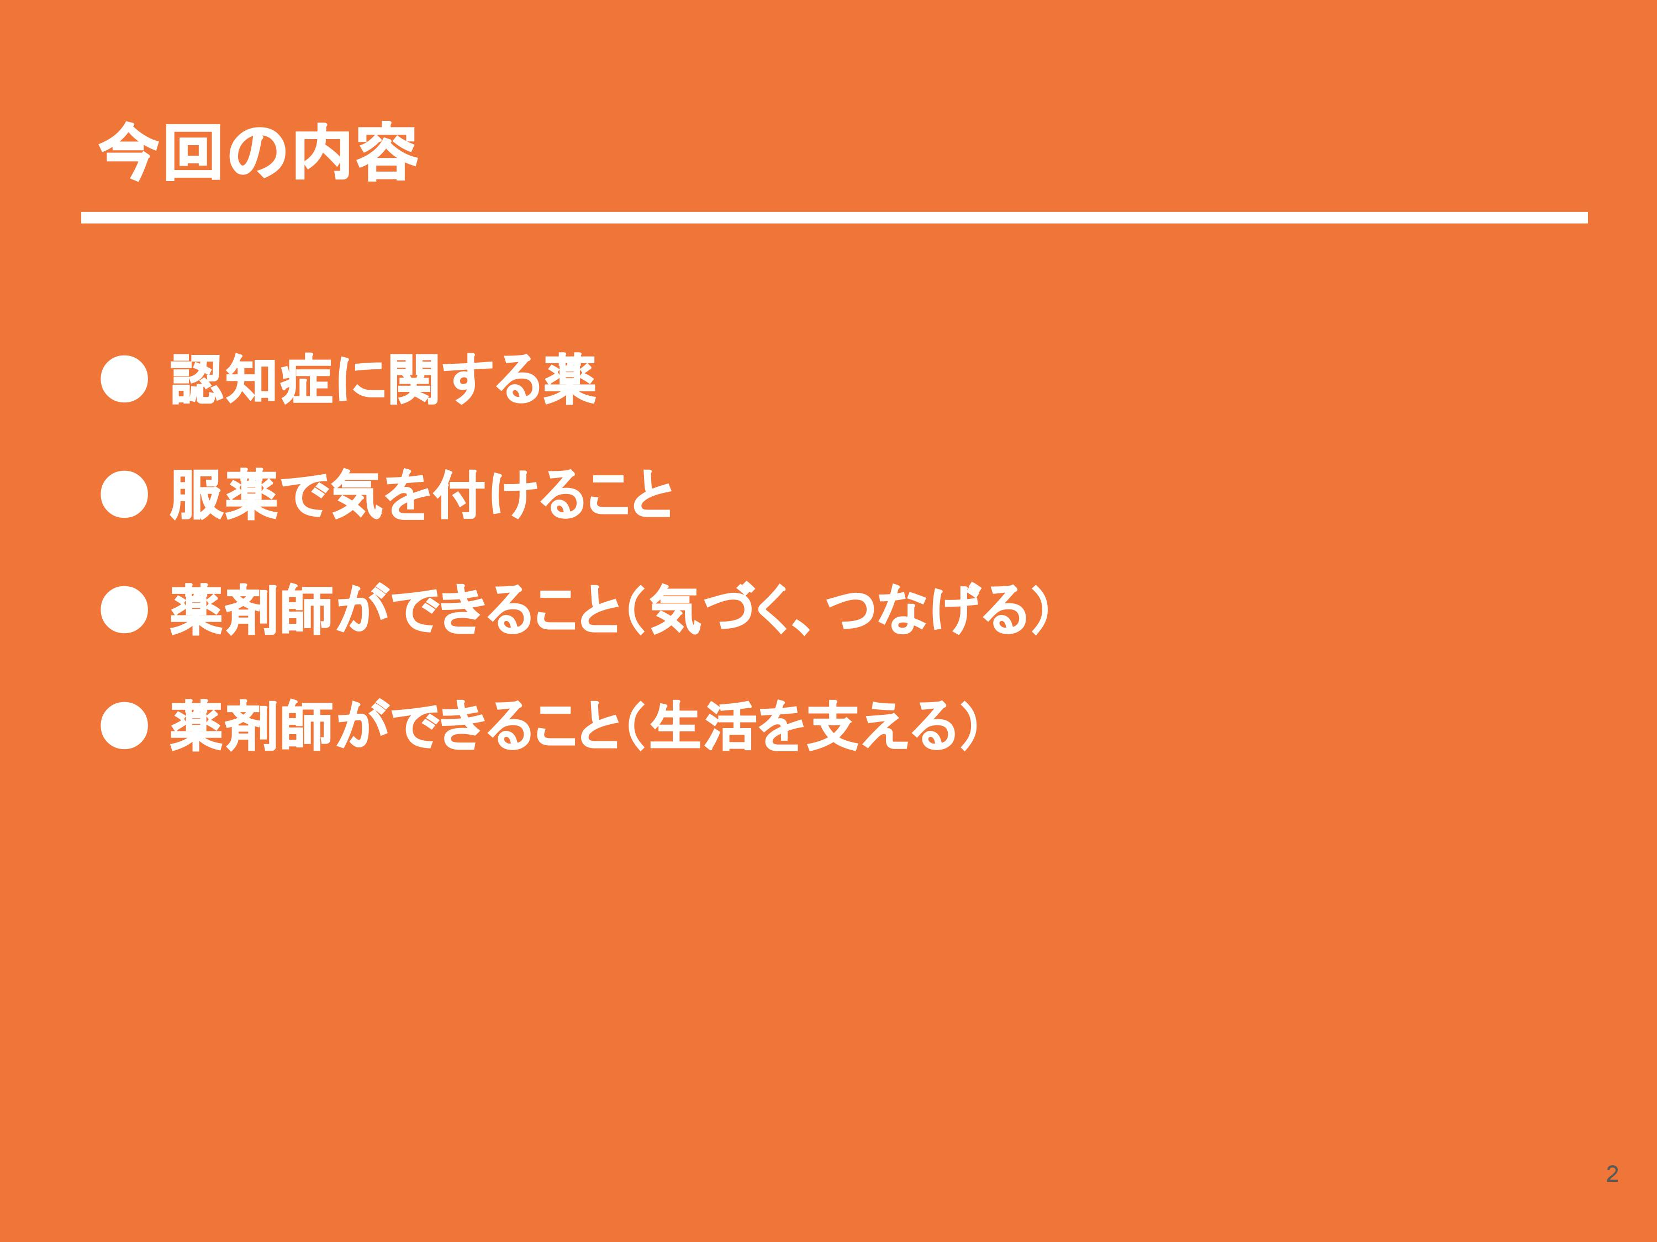
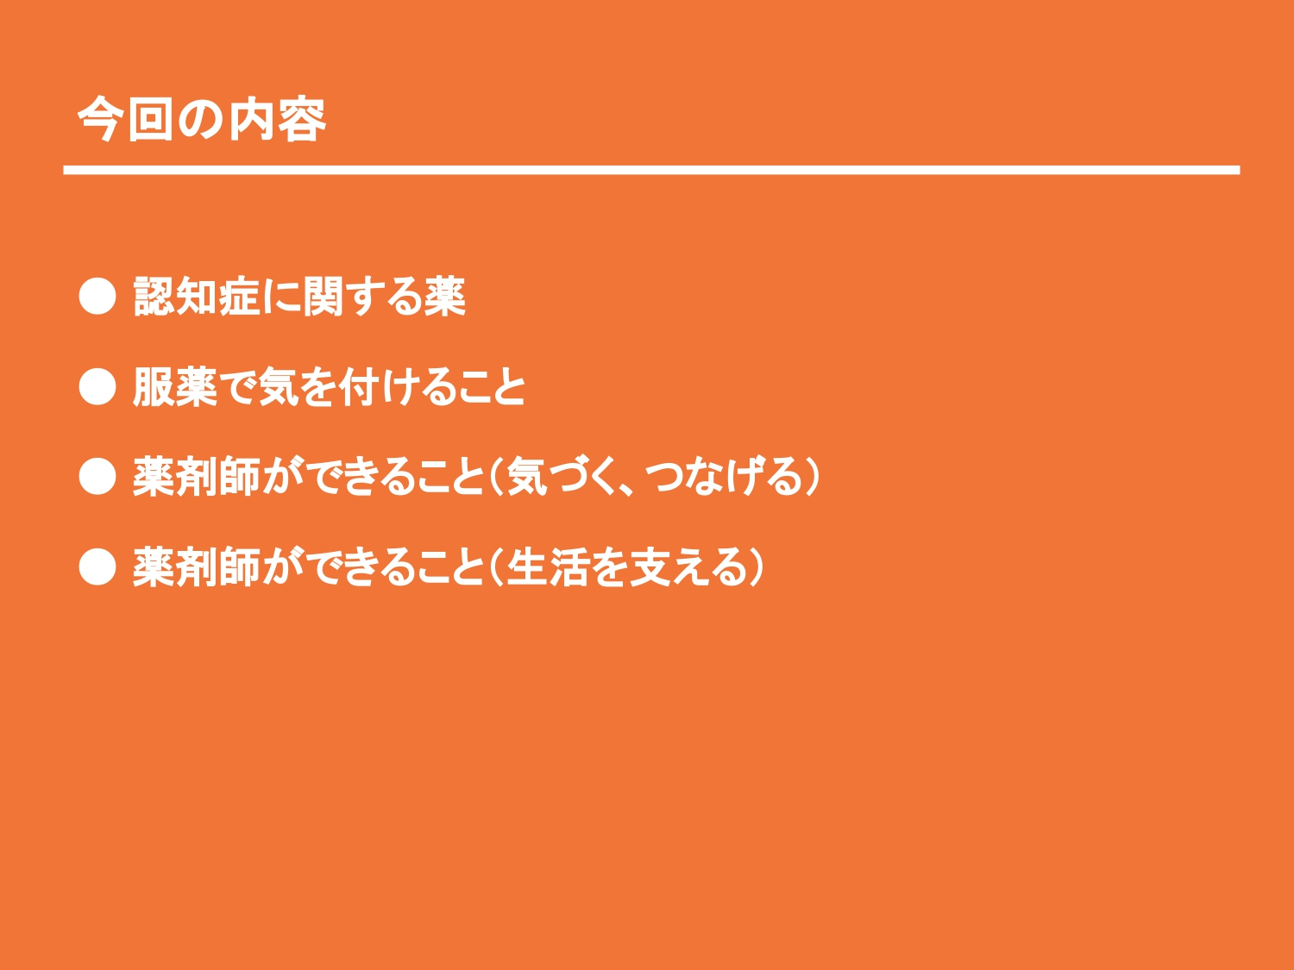
Notes:
今回は、認知症に使うお薬のことと、そのお薬を管理する薬剤師の役割についてお話をします。

Slide 3
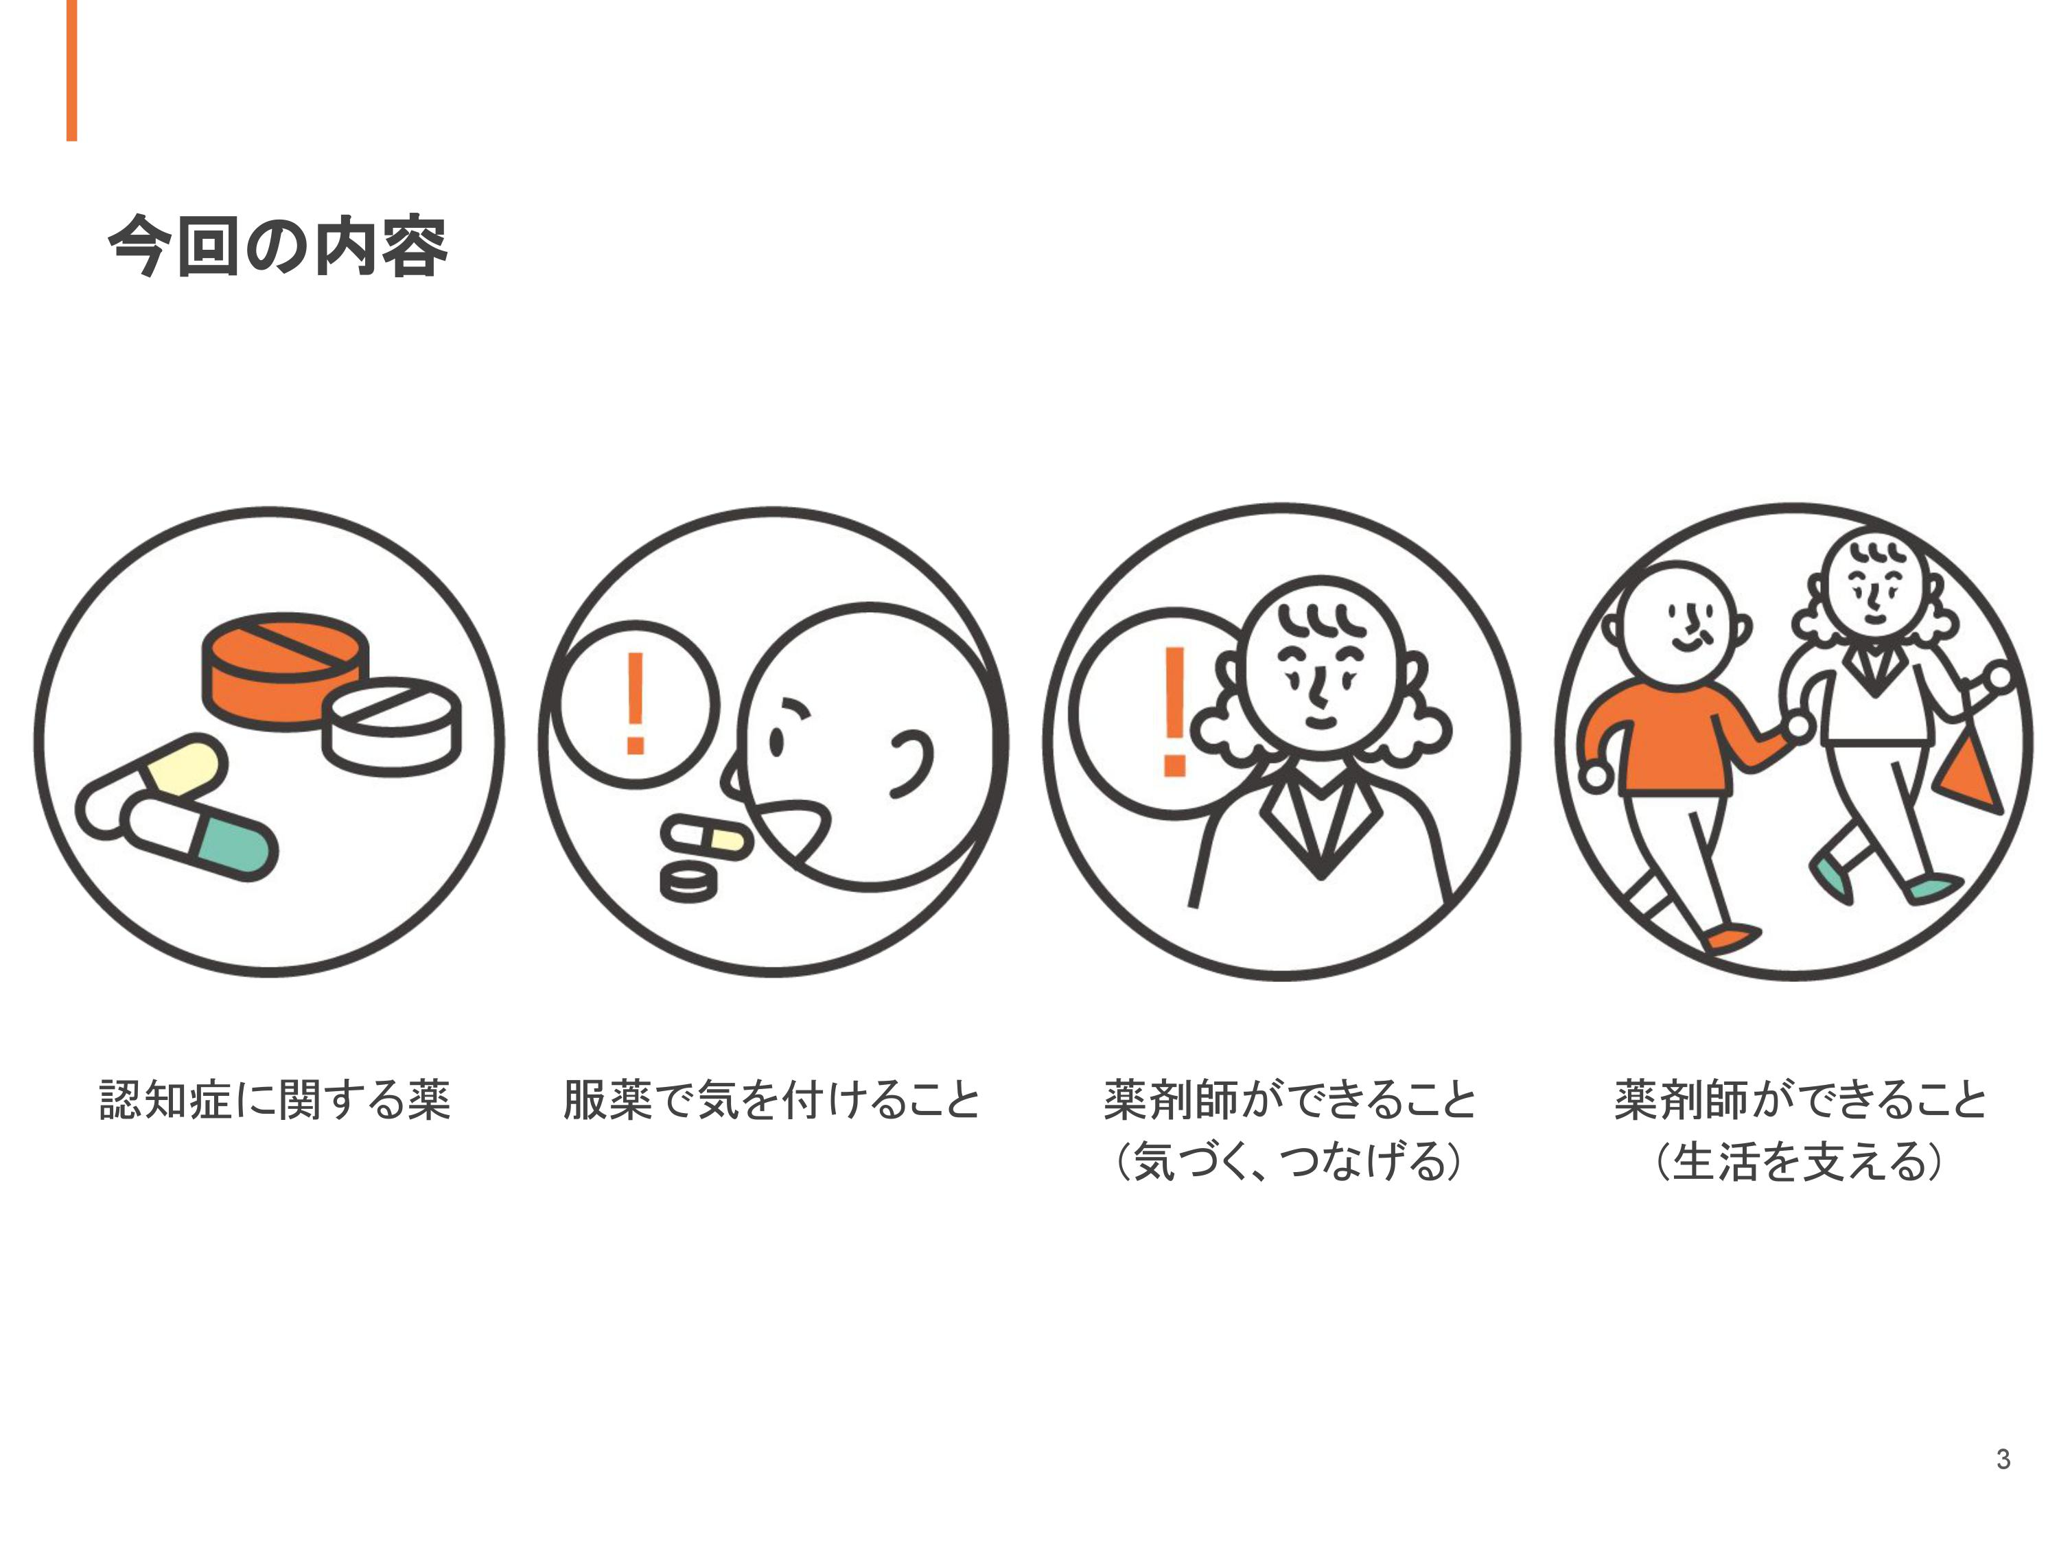

Slide 4
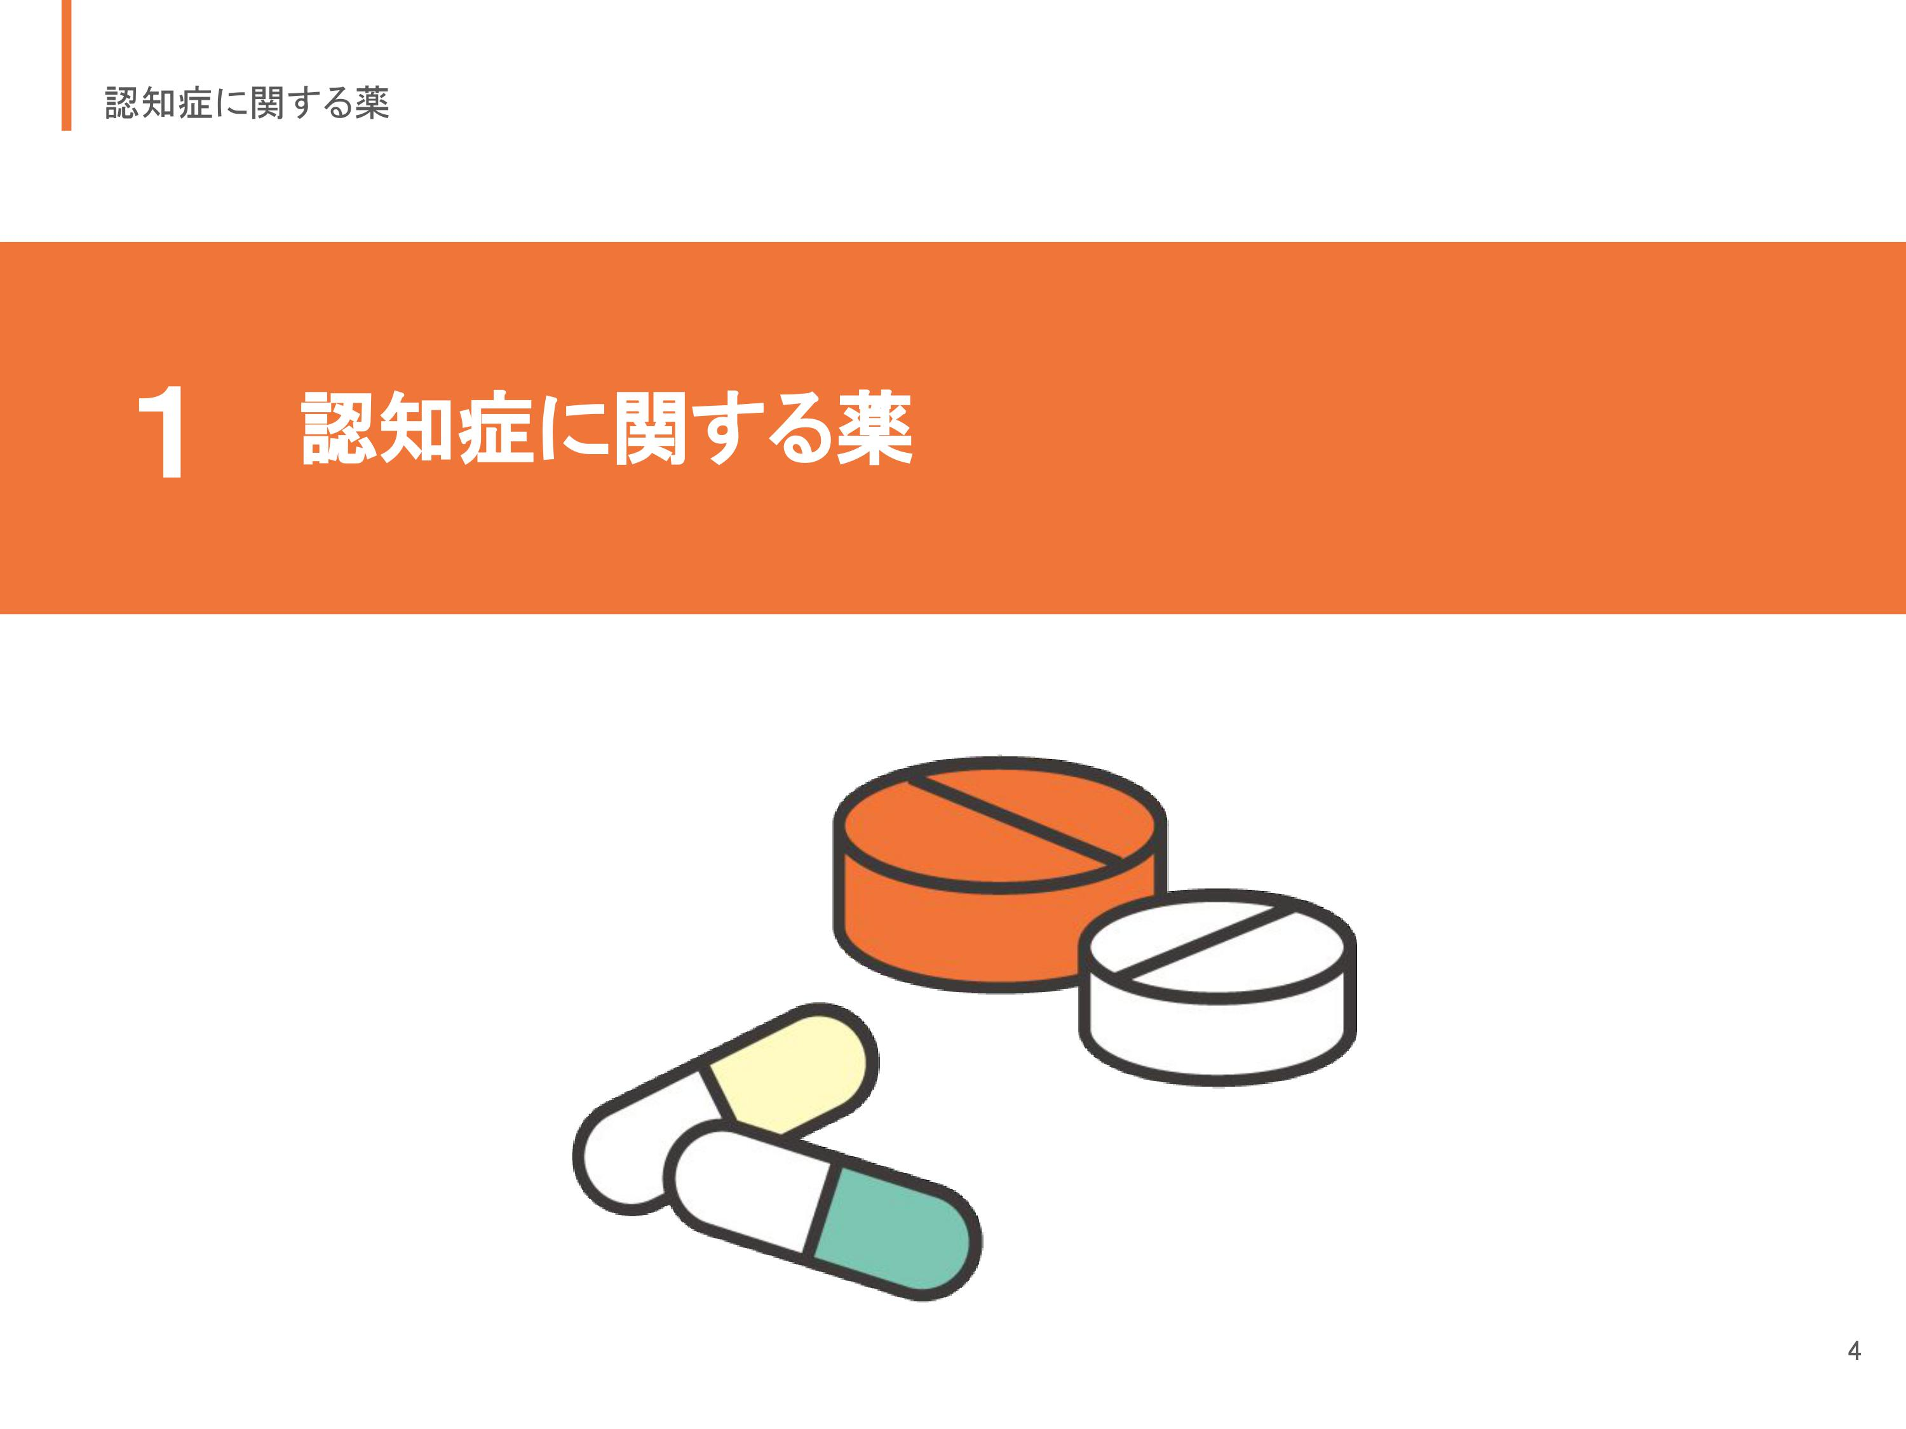

Slide 5
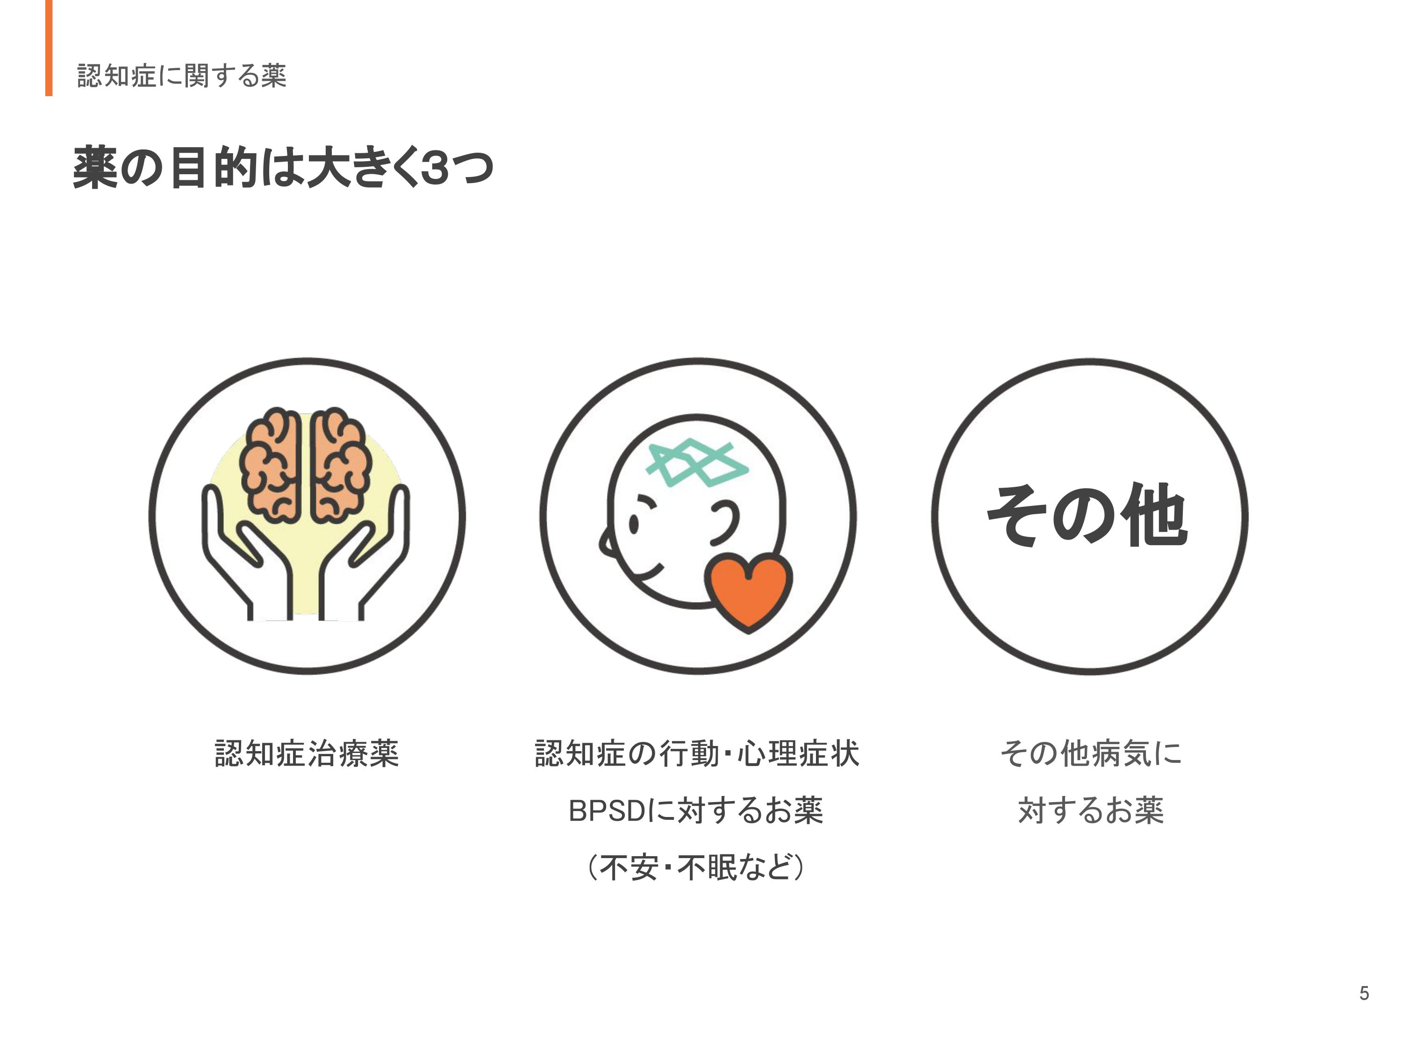
Notes:
認知症の方に処方されるお薬というと、認知症自体のお薬と、認知症に伴う行動・心理症状（ＢＰＳＤ）に対するお薬があります。
その他、認知症とは別にお持ちの病気があれば、別のお薬が処方されることになります。
認知症の行動・心理症状は周辺症状ともいい、急にどこかに出歩いてしまったり、不安、ゆううつな気分になったり、眠れなくなったり、
イライラして乱暴になったり、暴力的になってしまったりすることを指します。
また実際には無いものが見えたり、どこに片づけたのかわからなくなり、それが誰かに盗られたと思ったりする症状もあります。

Slide 6
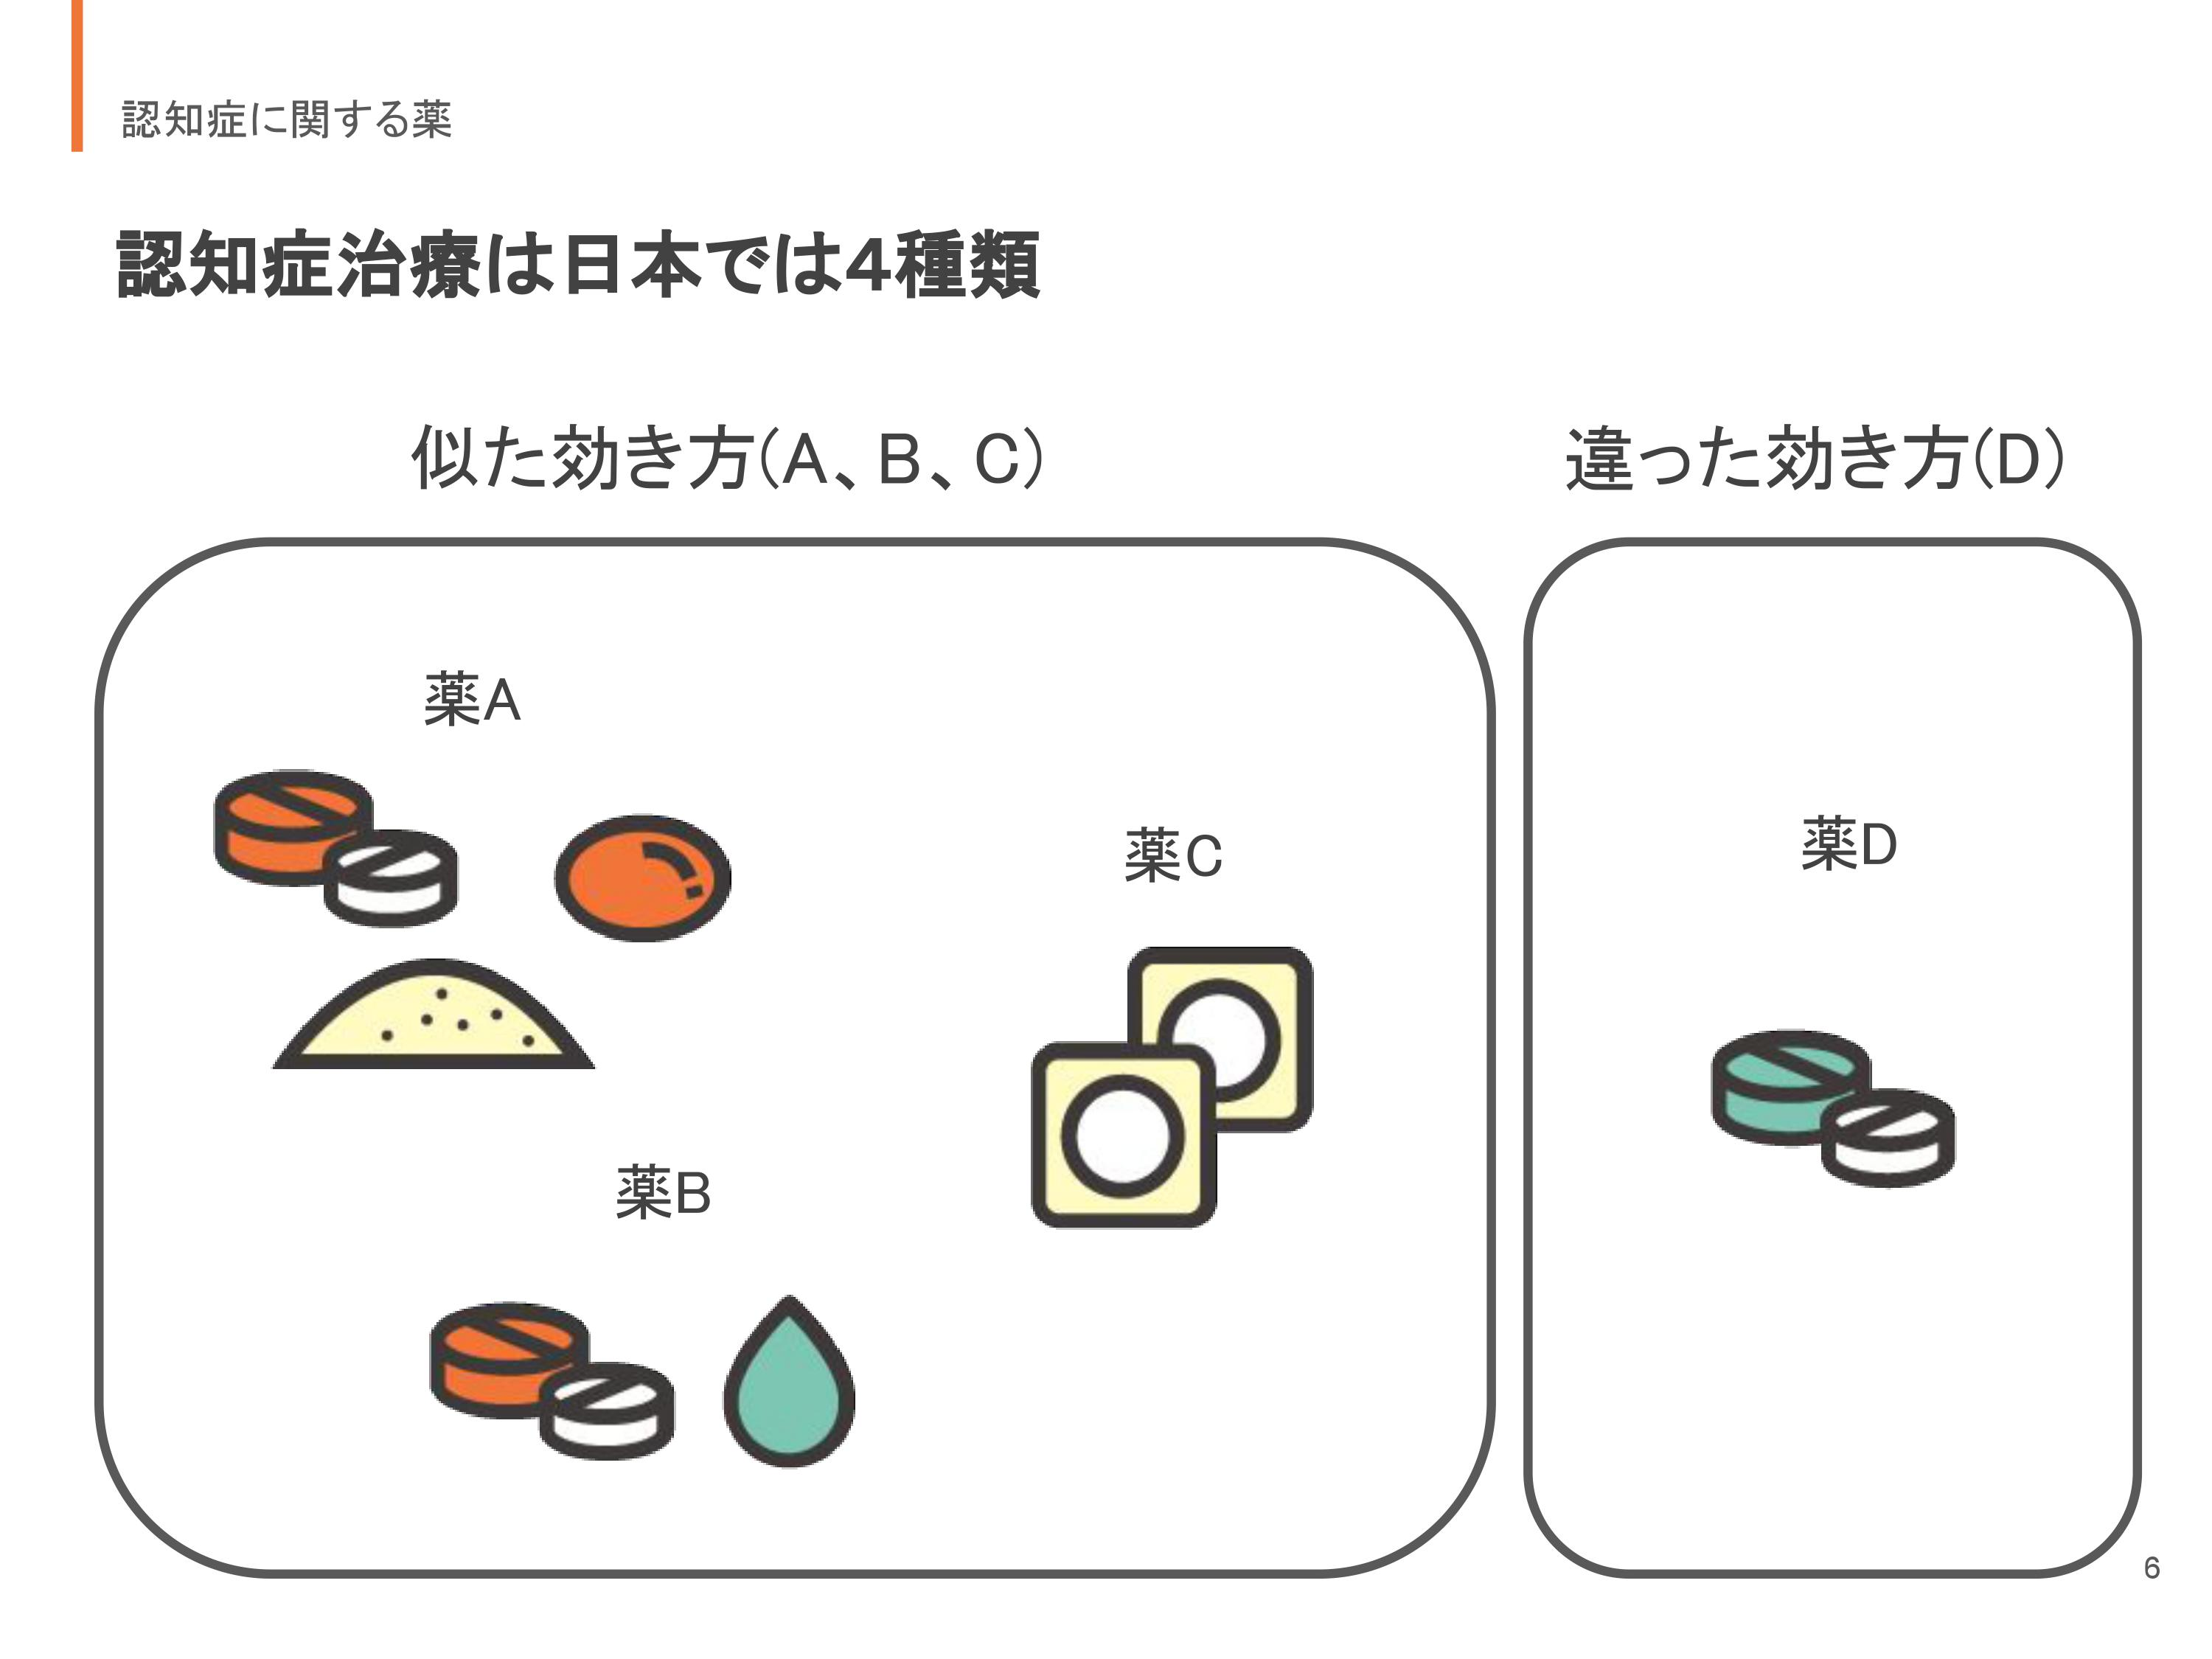
Notes:
認知症の治療薬は、日本には４種類あります。
大きな作用の仕組みとしては２つのグループに分けることができます。
その中での細かい違いには触れませんが、それぞれの薬で少しずつ特徴が異なるので、状態により医師が選んでいくことになります。
ただし、似た効き方のグループの中のお薬を、何種類も一緒に使うことはできません。
飲み薬には錠剤のほか、粉タイプ・ゼリータイプもあるので、飲みやすいものを医師や薬剤師に相談していきましょう。

Slide 7
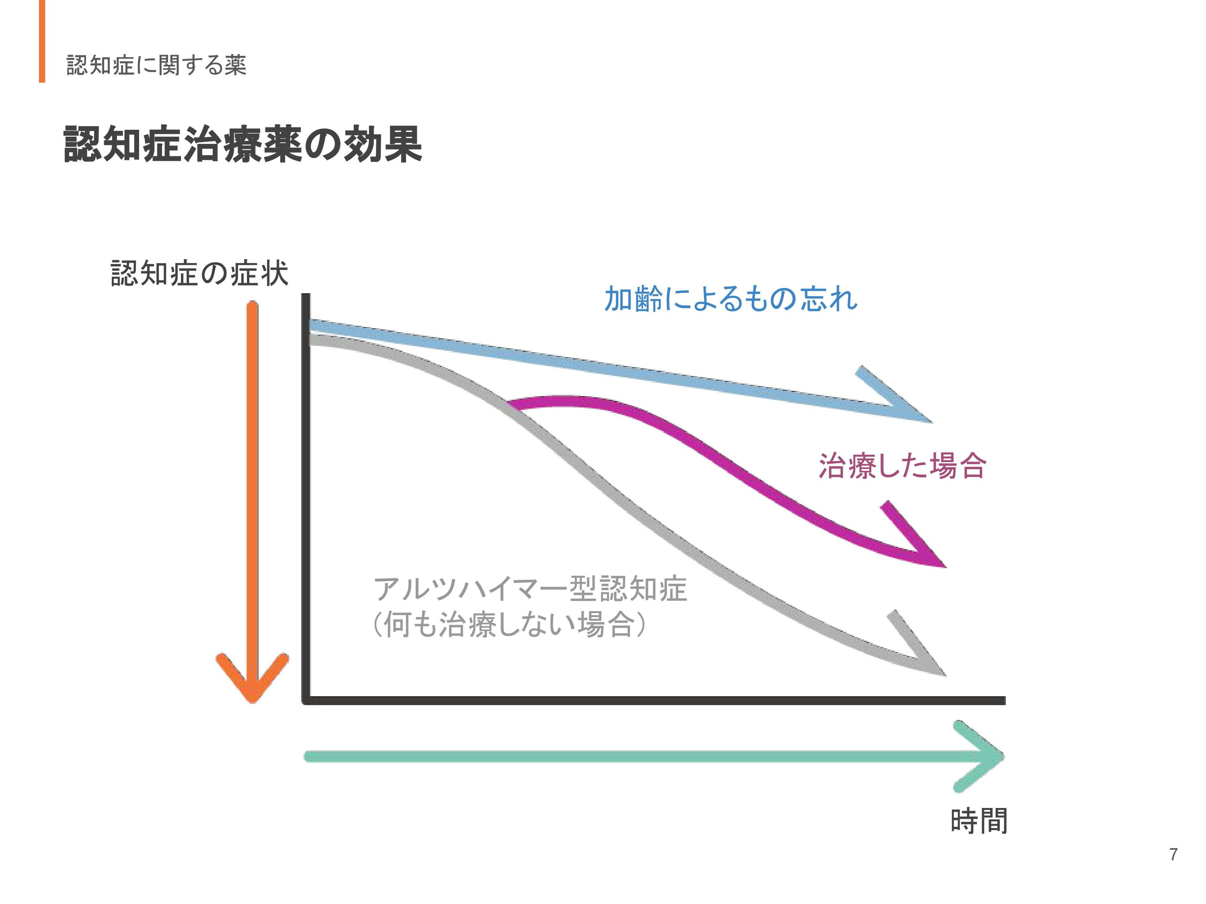
Notes:
現在、認知症治療薬の効果は残念ながら完治する、もとに戻す（若い頃と同じ脳にもどす）というものではありません。
認知症の症状が悪くなっていくことを、なるべく遅らせる、というイメージで捉えましょう。
いかに早期発見、早期治療を開始できるかというのが、その時に持つ能力をなるべく長く維持させるために、大切なことになります。

Slide 8
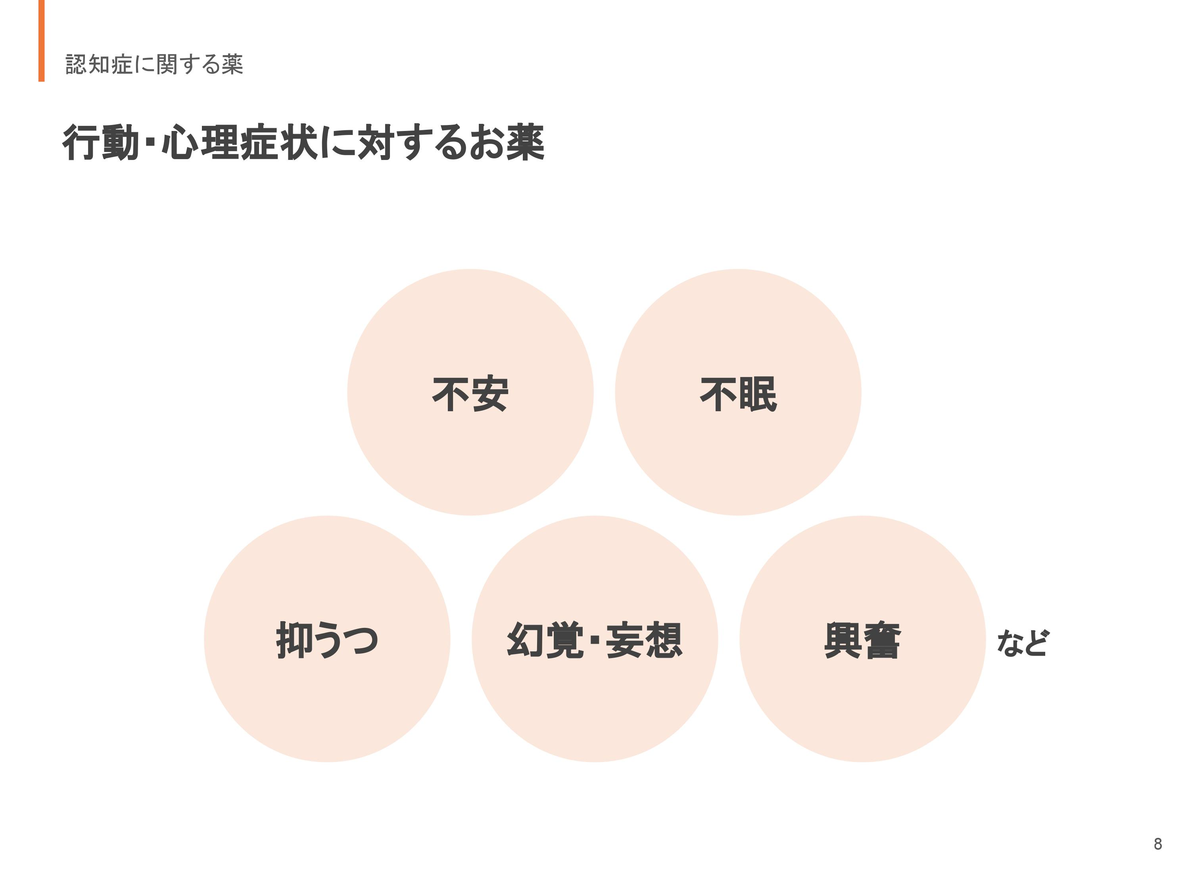
Notes:
認知症治療薬以外でも、認知症に使われるお薬ということでは、行動・心理症状に対するお薬があります。
認知症には病気の状態や進行の時期により、行動・心理症状が現れることがあり、それらに対するお薬が処方されることがあります。

Slide 9
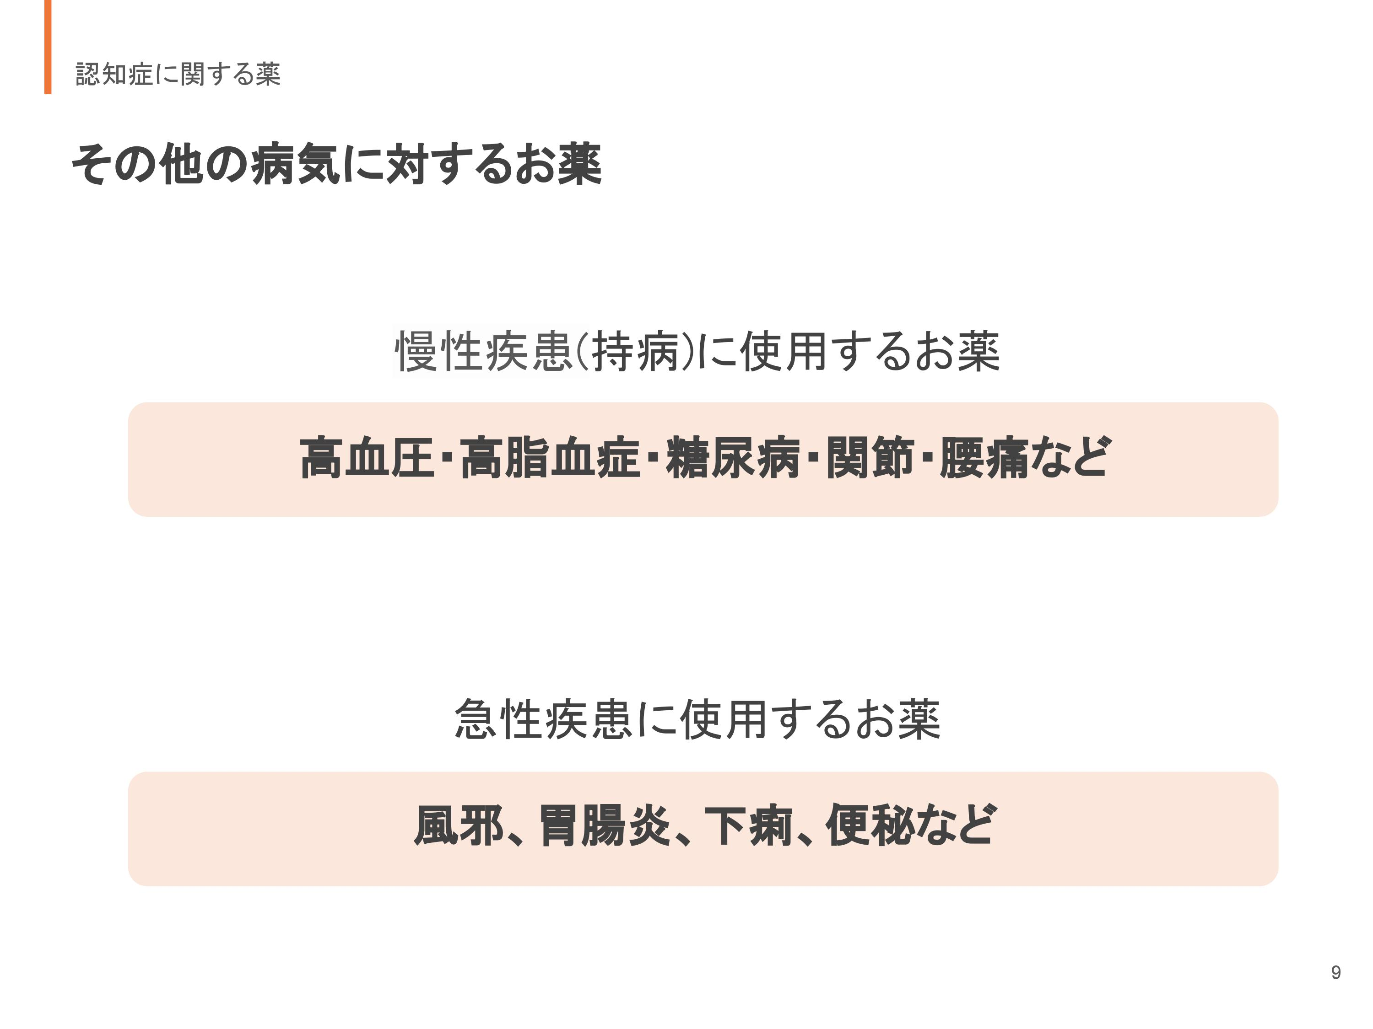
Notes:
認知症とは別にお持ちの疾患、いわゆる持病がある場合もあります。
認知症のお薬でも、その持病によっては使えないもの、相性の悪いものもあるので、薬剤師がチェックすることになります。
風邪などに使用するお薬については、市販のお薬などでも飲み合わせに気をつけないといけない場合があるので、薬剤師に相談しましょう。
市販のお薬を購入する時にも、「おくすり手帳」を提示することが有効です。

Slide 10
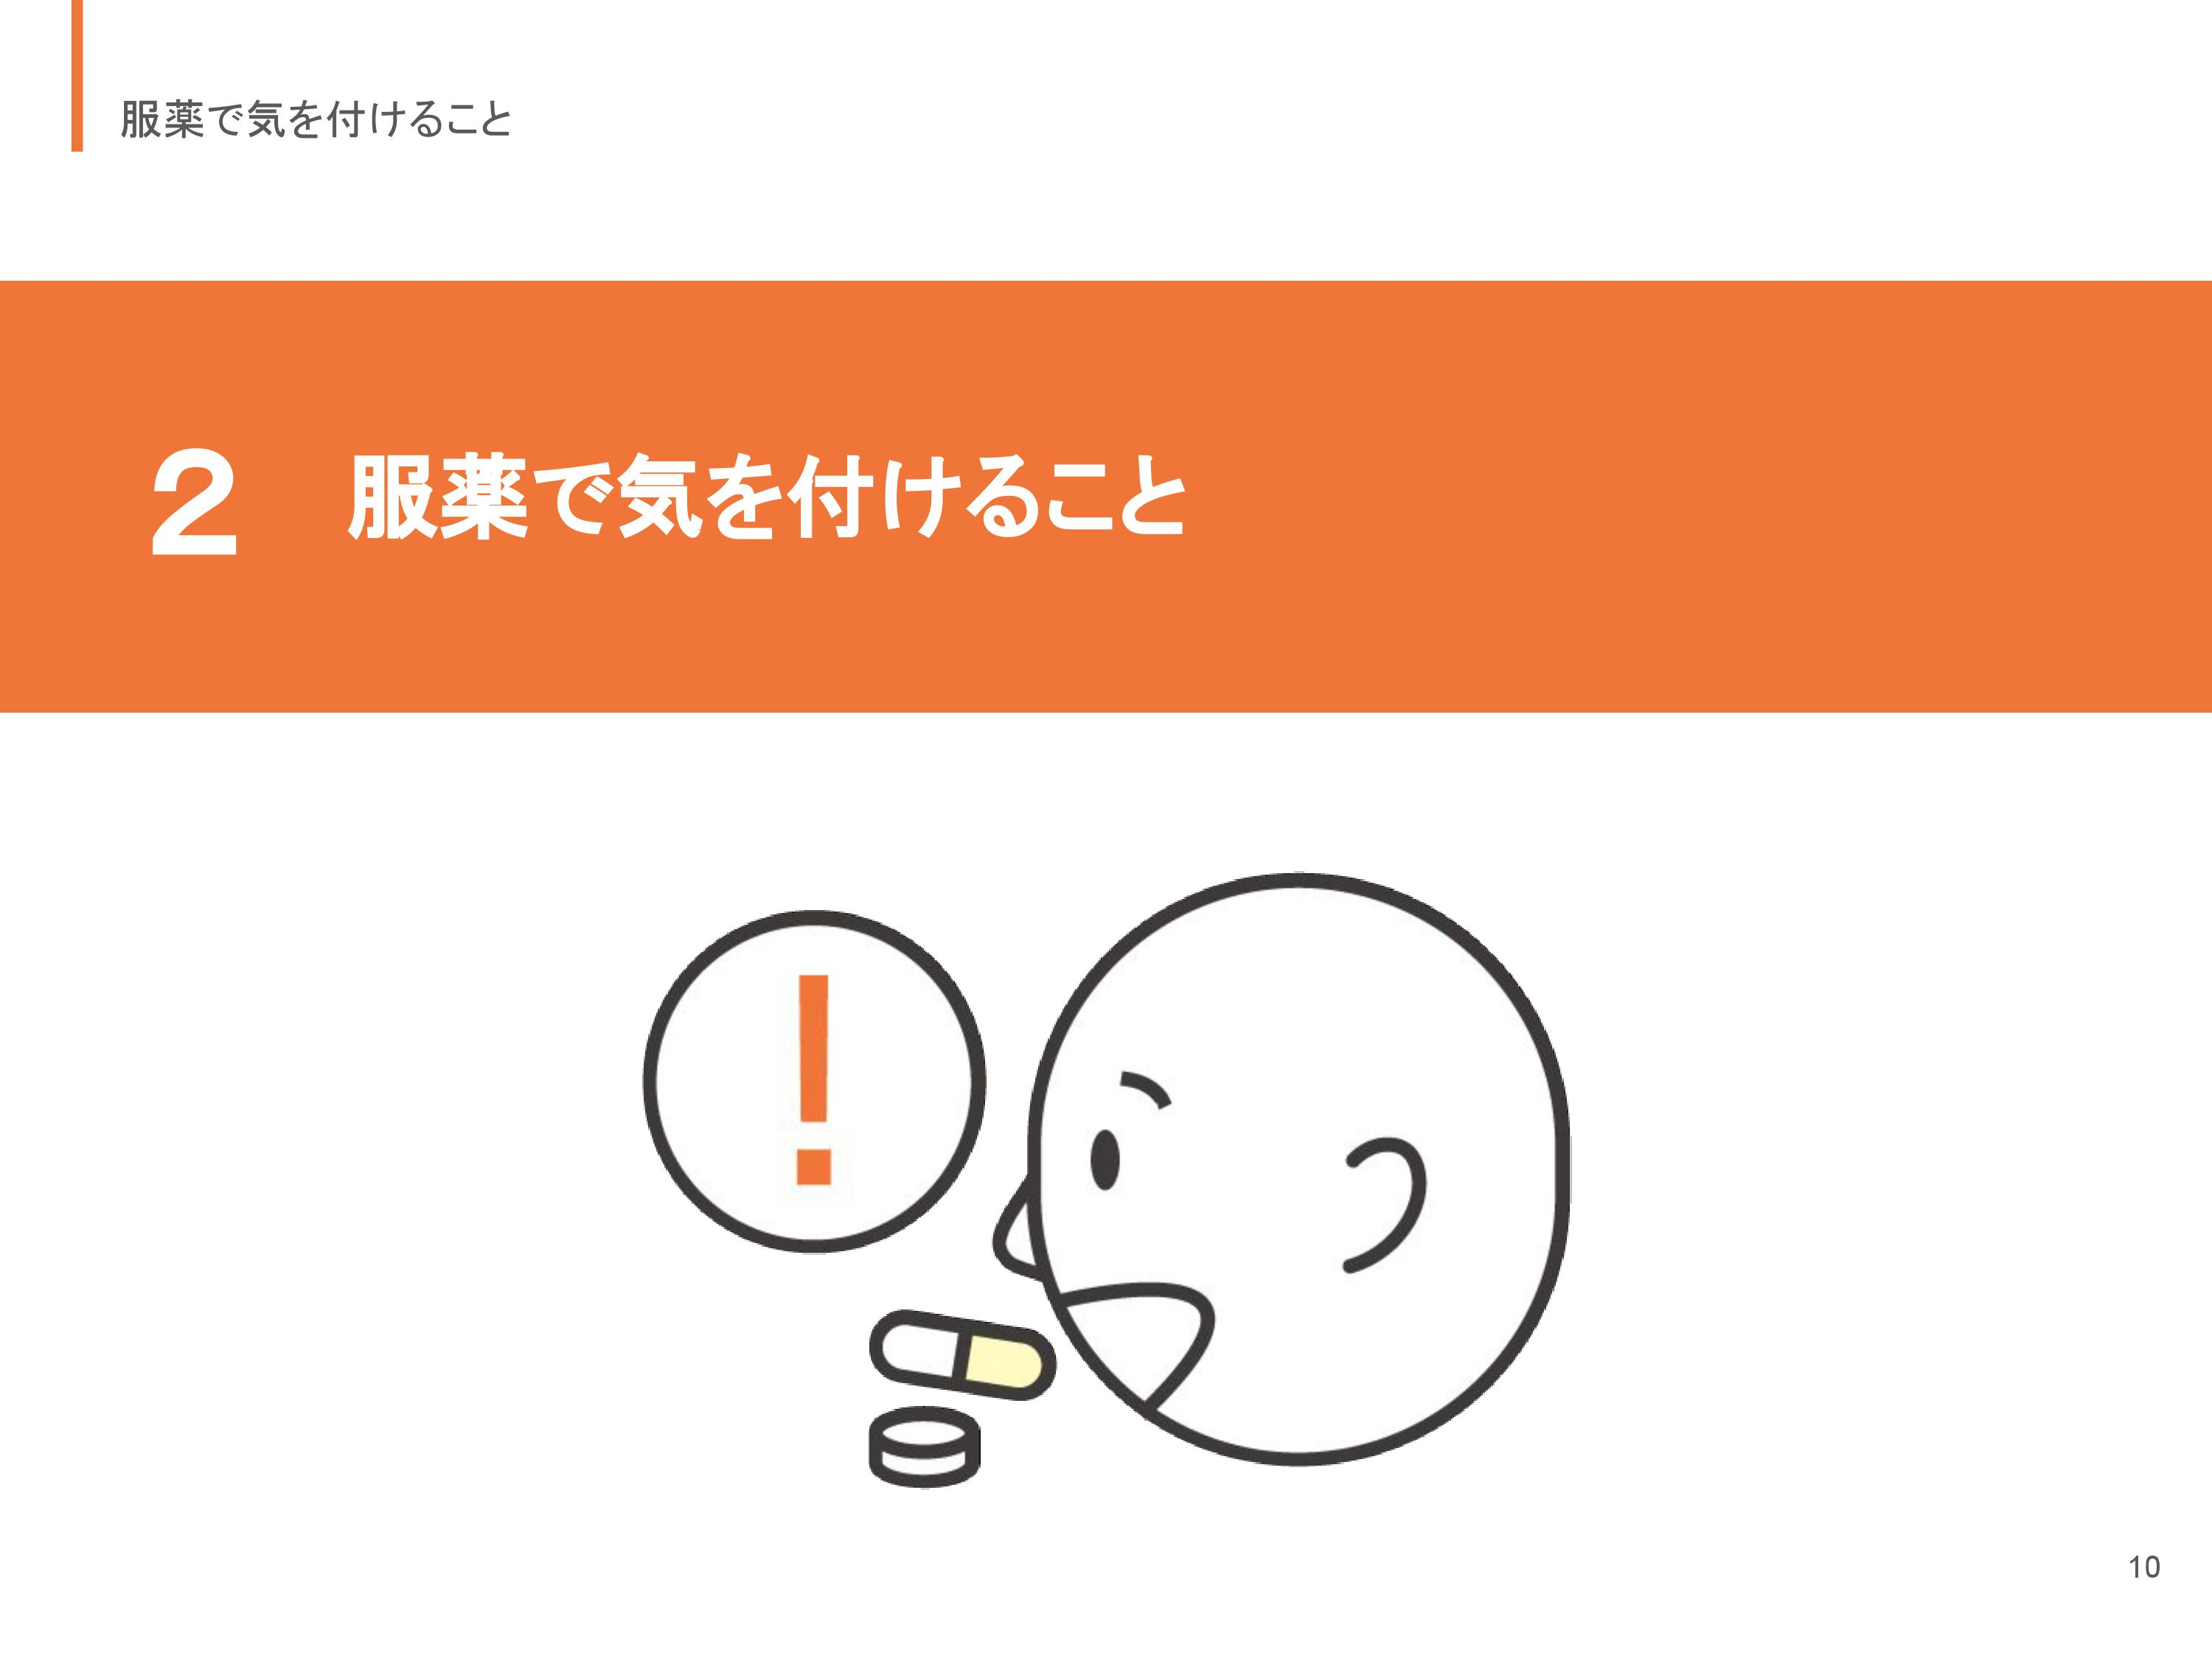

Slide 11
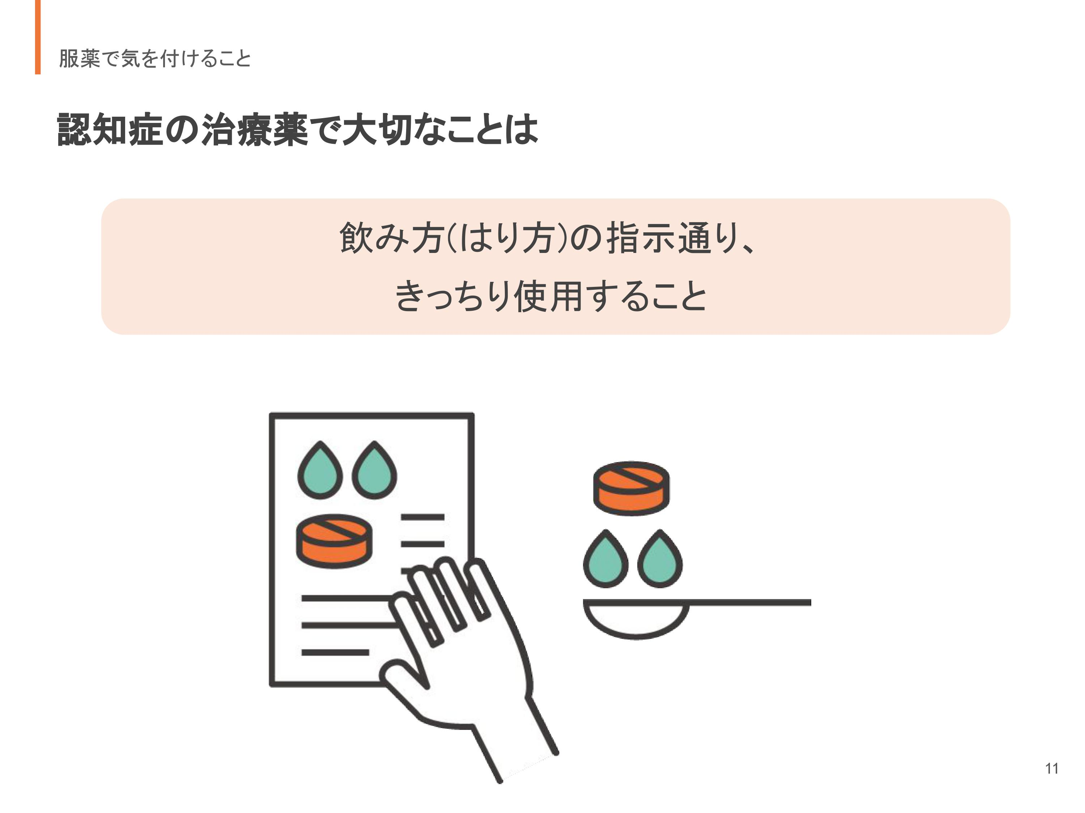
Notes:
いろいろとお薬について説明してきましたが、何より大切なことは、指示されたお薬をきっちりと使用することです。
治療薬の効果は、悪くなっていくことを遅らせるとお伝えしましたが、そのためにもとても重要なことです。
その上で、効果や副作用も含めた変化について、医師と相談しながら治療を進めていきます。
その方の状態に合わせて寄り添っていくためにも、先ずはお薬をきっちりと飲んだ上で様子を見ていくことが大切です。

Slide 12
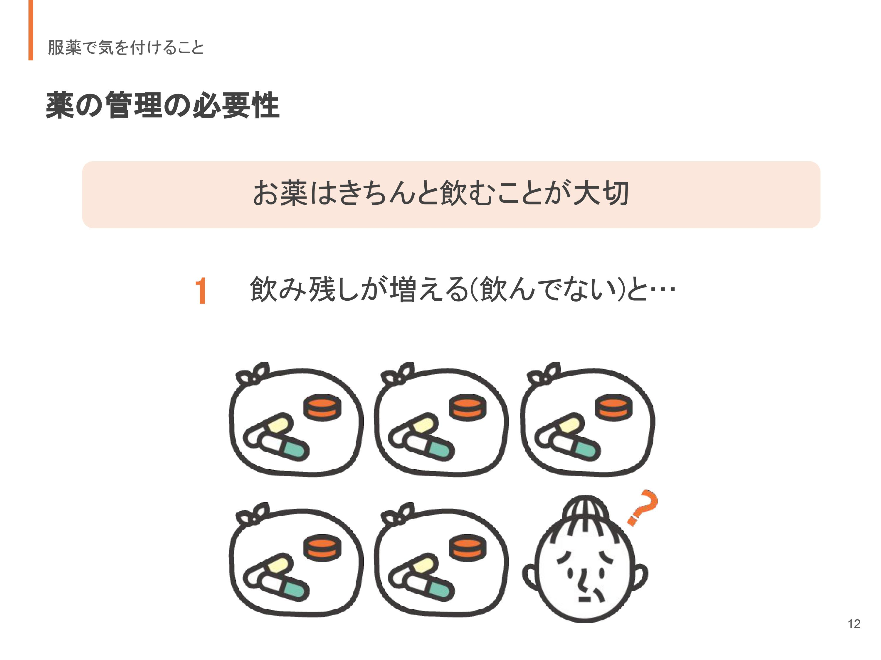
Notes:
飲み残しが増えたり、飲んでいないと、期待する効果が出ません。
そのような状況で、医師は薬をきちんと飲んでいるものだと思って診察をし、効果が出ていないと判断すると、更に薬が増える可能性もあります。
結果的には、更に飲む気がなくなり、また飲めなくなることとなります。

Slide 13
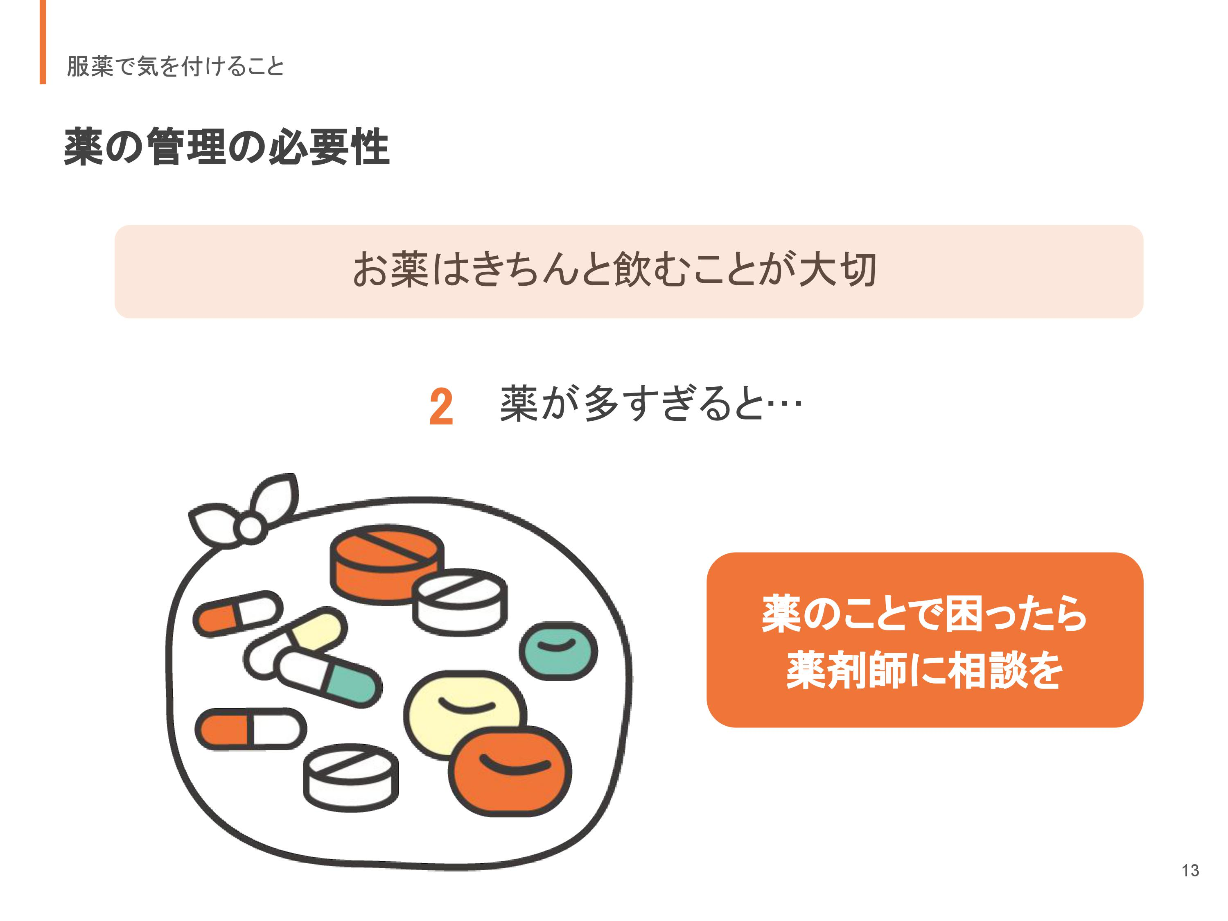
Notes:
お薬は飲む種類が多くなってくるほど、重複したり、お薬同士が不要な作用を引き起こしたり、副作用が出やすくなってしまいます。
薬のことで分からないことがあったり、不安に感じることや困ったことがあったら、そのままにしておかず、すぐ薬剤師へ相談してください。

Slide 14
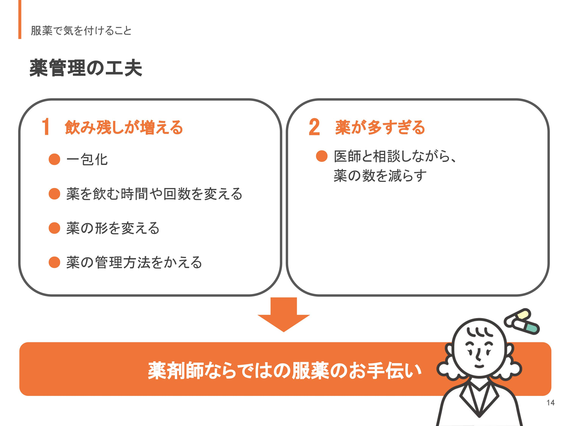
Notes:
飲み残しが増えてしまう場合、きちんと飲めるように工夫をする必要があります。

Slide 15
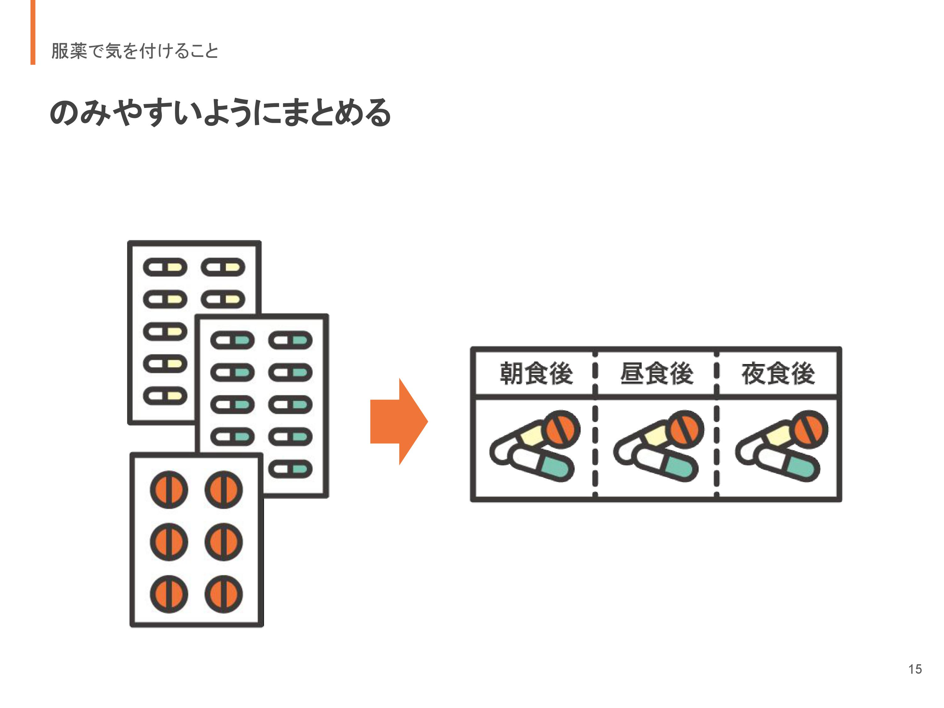
Notes:
飲む時点毎に一包化した分包紙に、日付を入れる、色を入れるといった工夫があります。
また、よく飲み忘れる時間帯があるようなら、飲む時間を変えたり、飲む回数を減らすことも考えられます。
さらに、飲みにくいと感じるお薬は、口の中で溶けるものや、ゼリータイプ、貼り薬など、薬の形を変えることもできます。

Slide 16
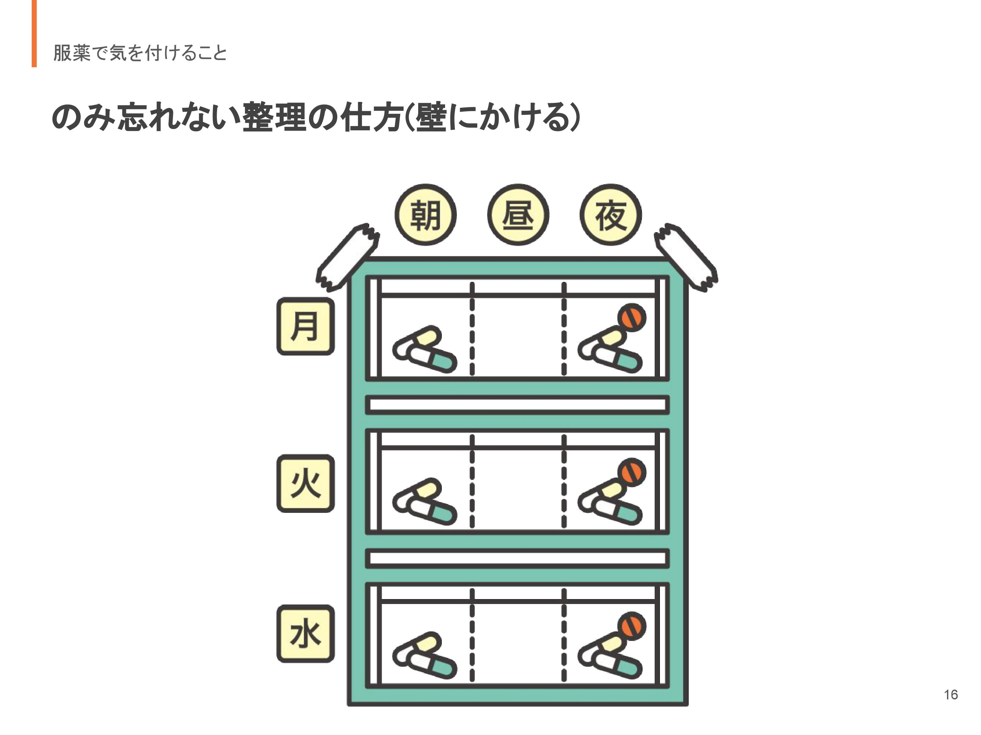
Notes:
お薬カレンダーなどを利用するなど、管理方法を変えることもできます。
薬の種類や数が多くて飲めない場合は、医師と相談しながら、減らせるものがないか検討していくこともできます。
薬剤師だからこそできる服薬のお手伝いがあります。

Slide 17
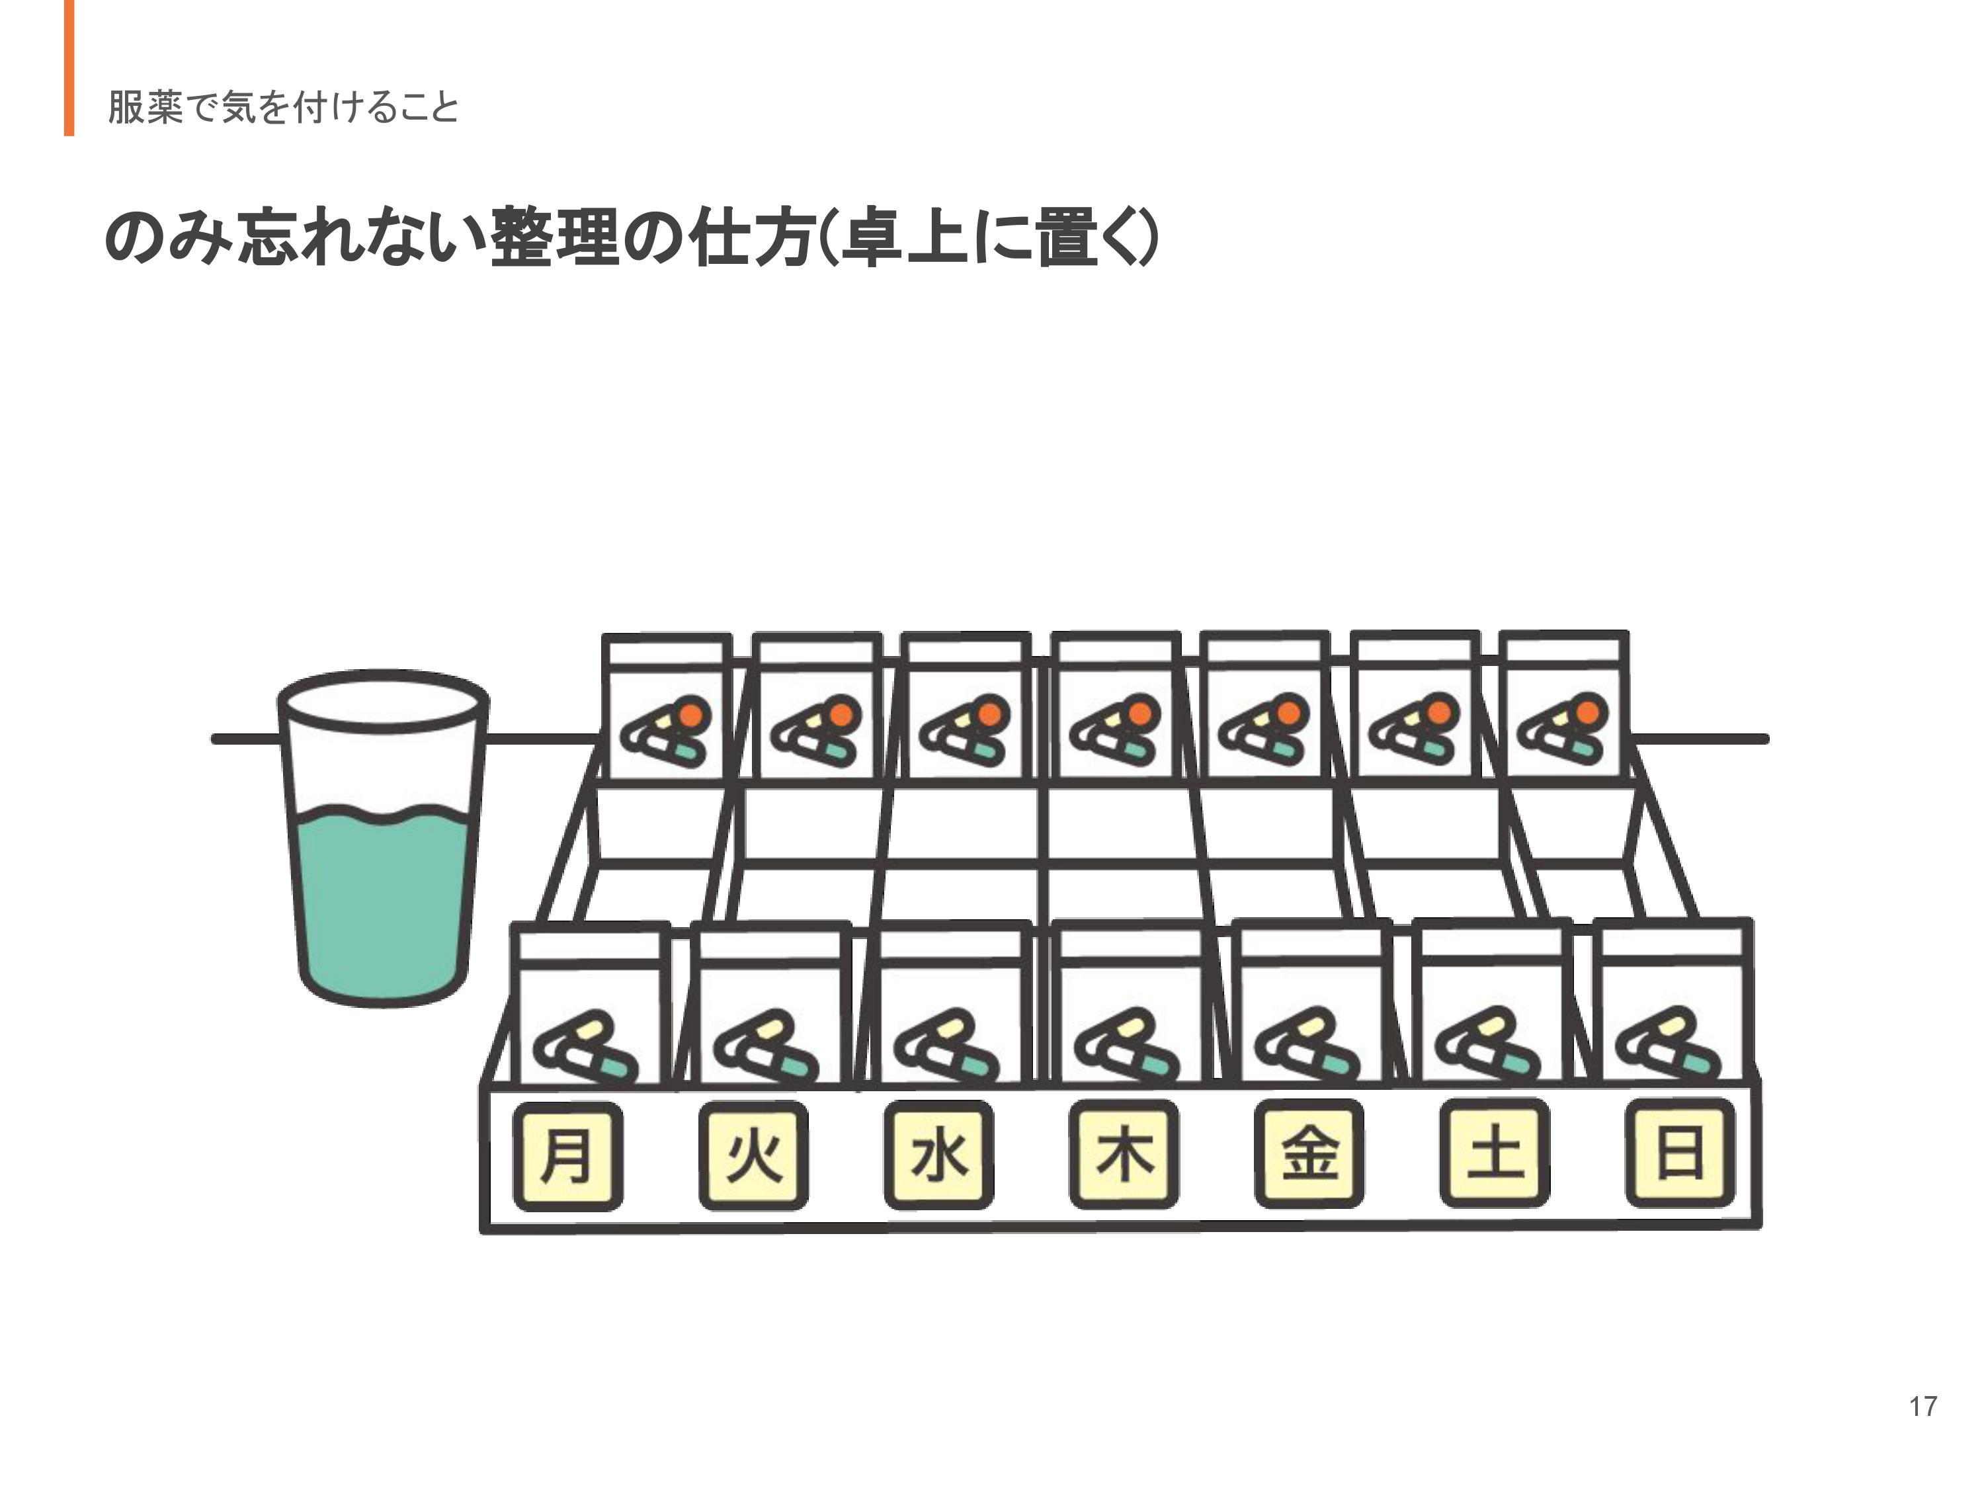
Notes:
その他にも日めくりの方式や、食卓に置けるようなものにするなど、服用状況を見ながら、それぞれの人に合った方法を薬剤師が検討していきます。

Slide 18
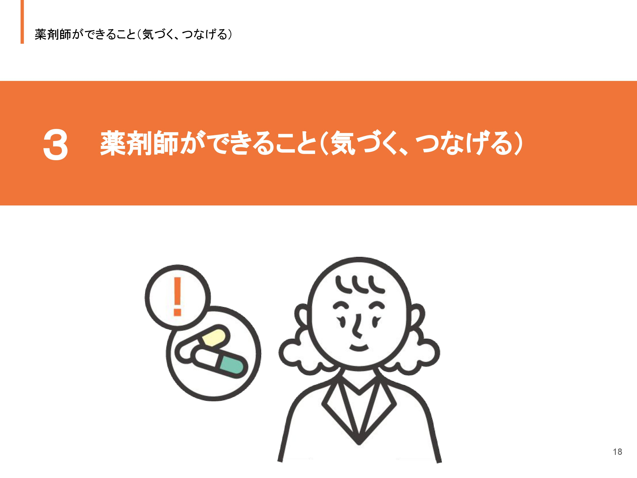

Slide 19
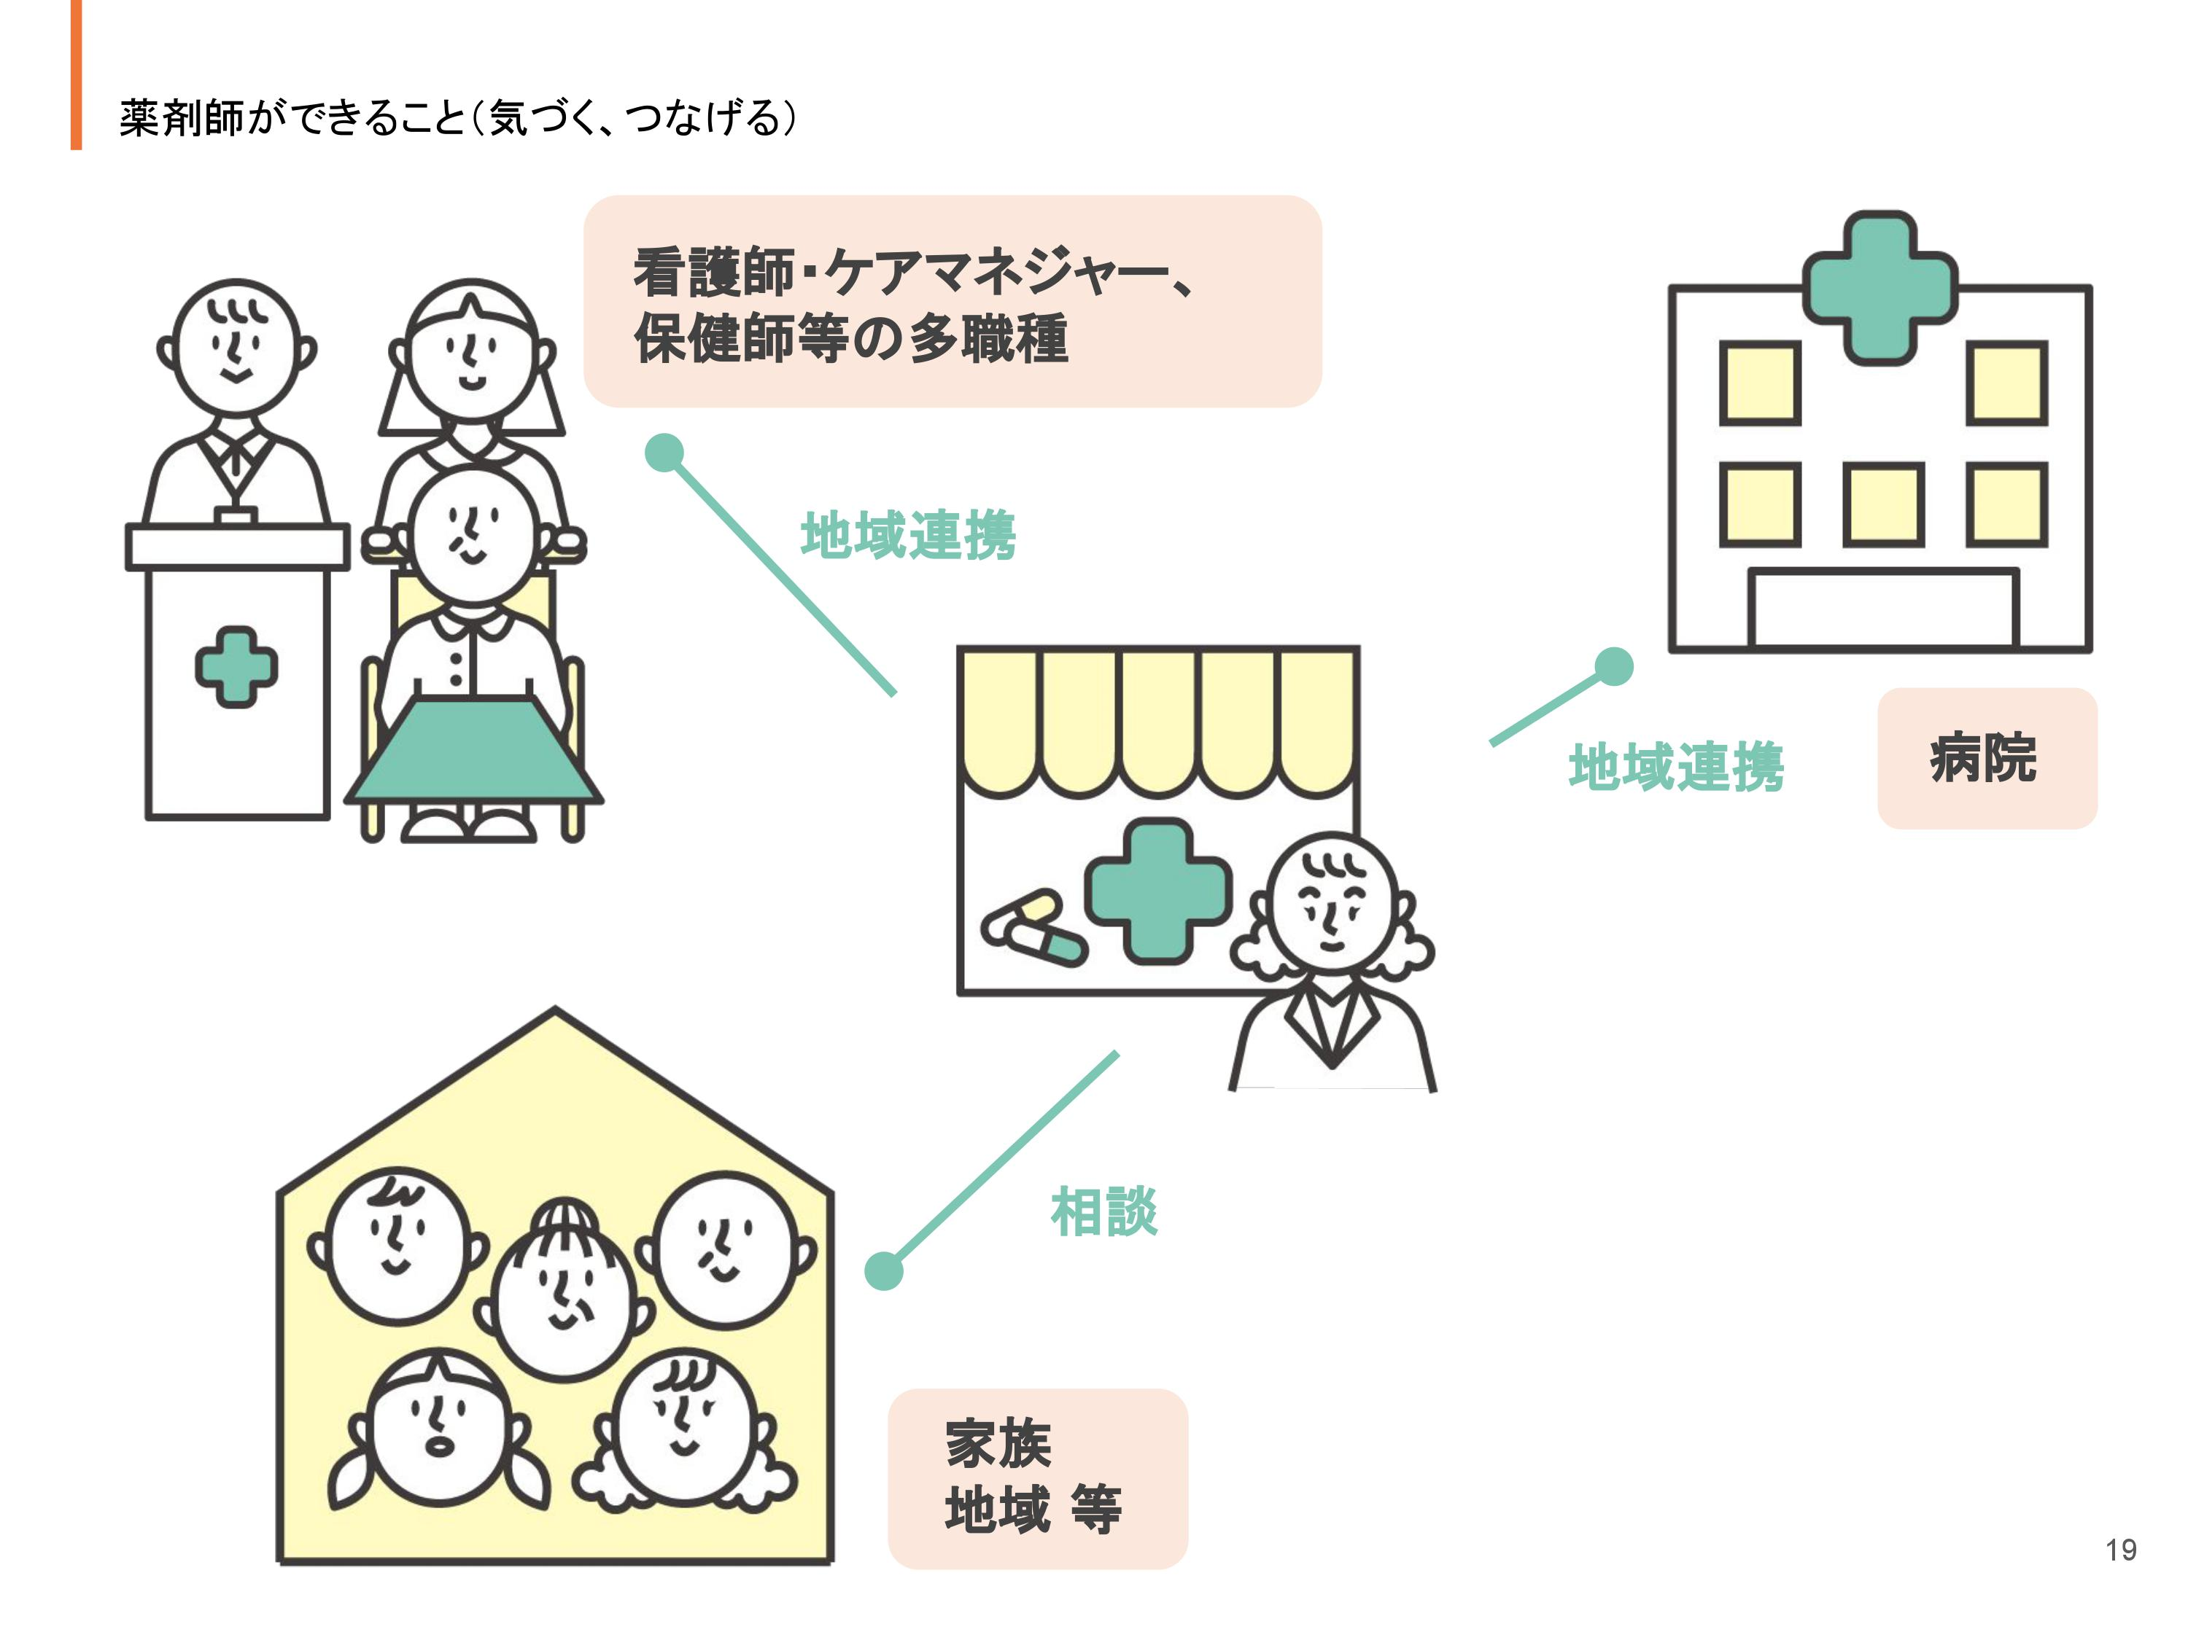
Notes:
薬局では、お薬をもらう時だけでなく、ご家族からおじいちゃん、おばあちゃんがお薬が飲めず、いっぱい家の中にあるといったことや、ご近所のおじいちゃん、おばあちゃんの様子がおかしいといったことも、是非、ご相談ください。
地域連携において、医師や歯科医師、ケアマネジャー等の専門職と連携しています。

Slide 20
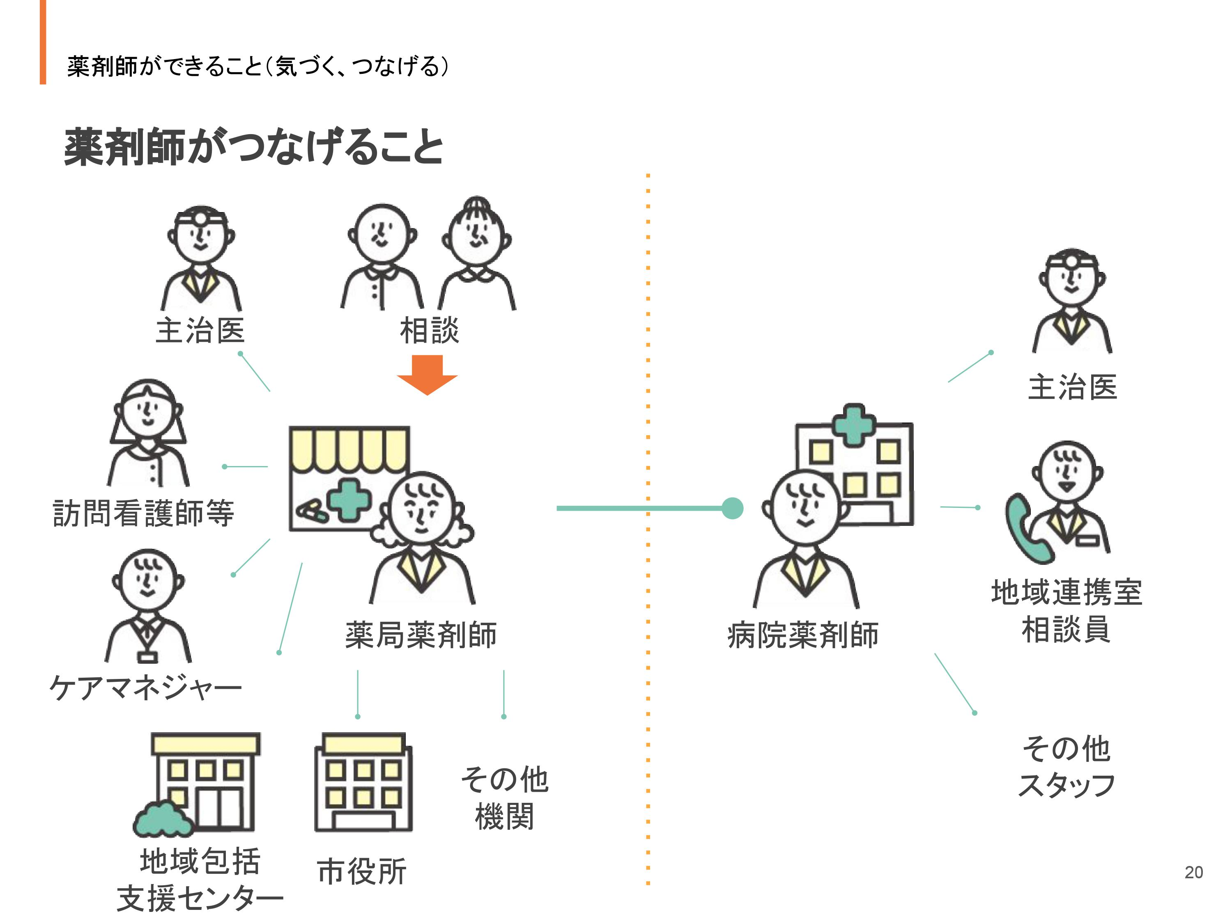
Notes:
また、お薬について最適な情報を提供したり、必要に応じて主治医と相談する他に、地域包括支援センター、病院薬剤師、行政と連携したり、お困り事に応じて担当の窓口などを紹介することもあります。

Slide 21
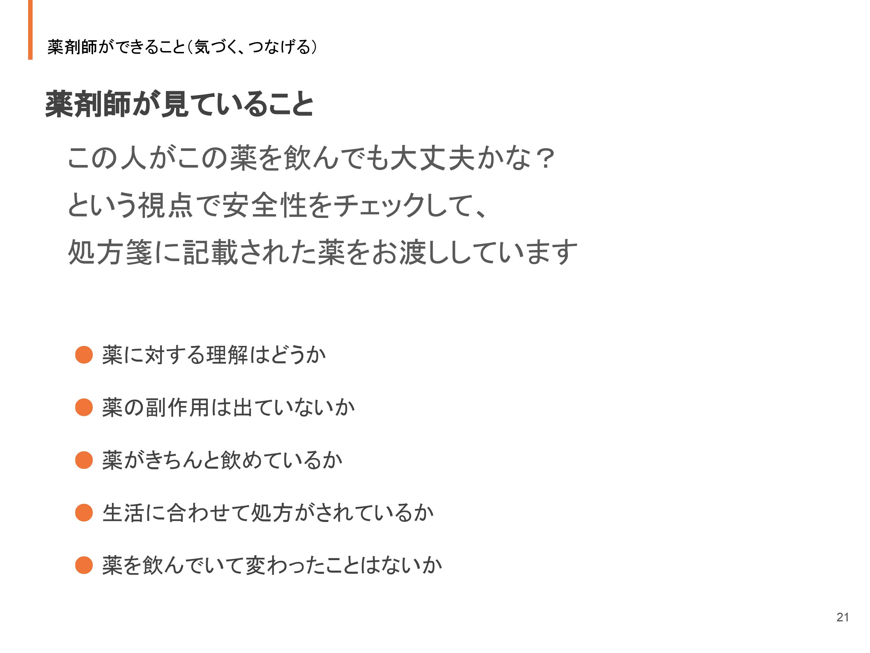
Notes:
薬剤師はお薬をお渡しする時、会話の中で、いろいろな角度から安全性も確認しています。
例えば、お薬以外にも食べ物や健康食品による影響はないか、他科にも受診して併用しているお薬はないか、 副作用は出ていないか、ふらつき・転倒に繋がるようなことはないか、嗜好品や生活習慣による不具合はないか、食事の量・回数、その嚥下状態、また排泄・睡眠の状況、このようなことを聞き取りながら確認しています。

Slide 22
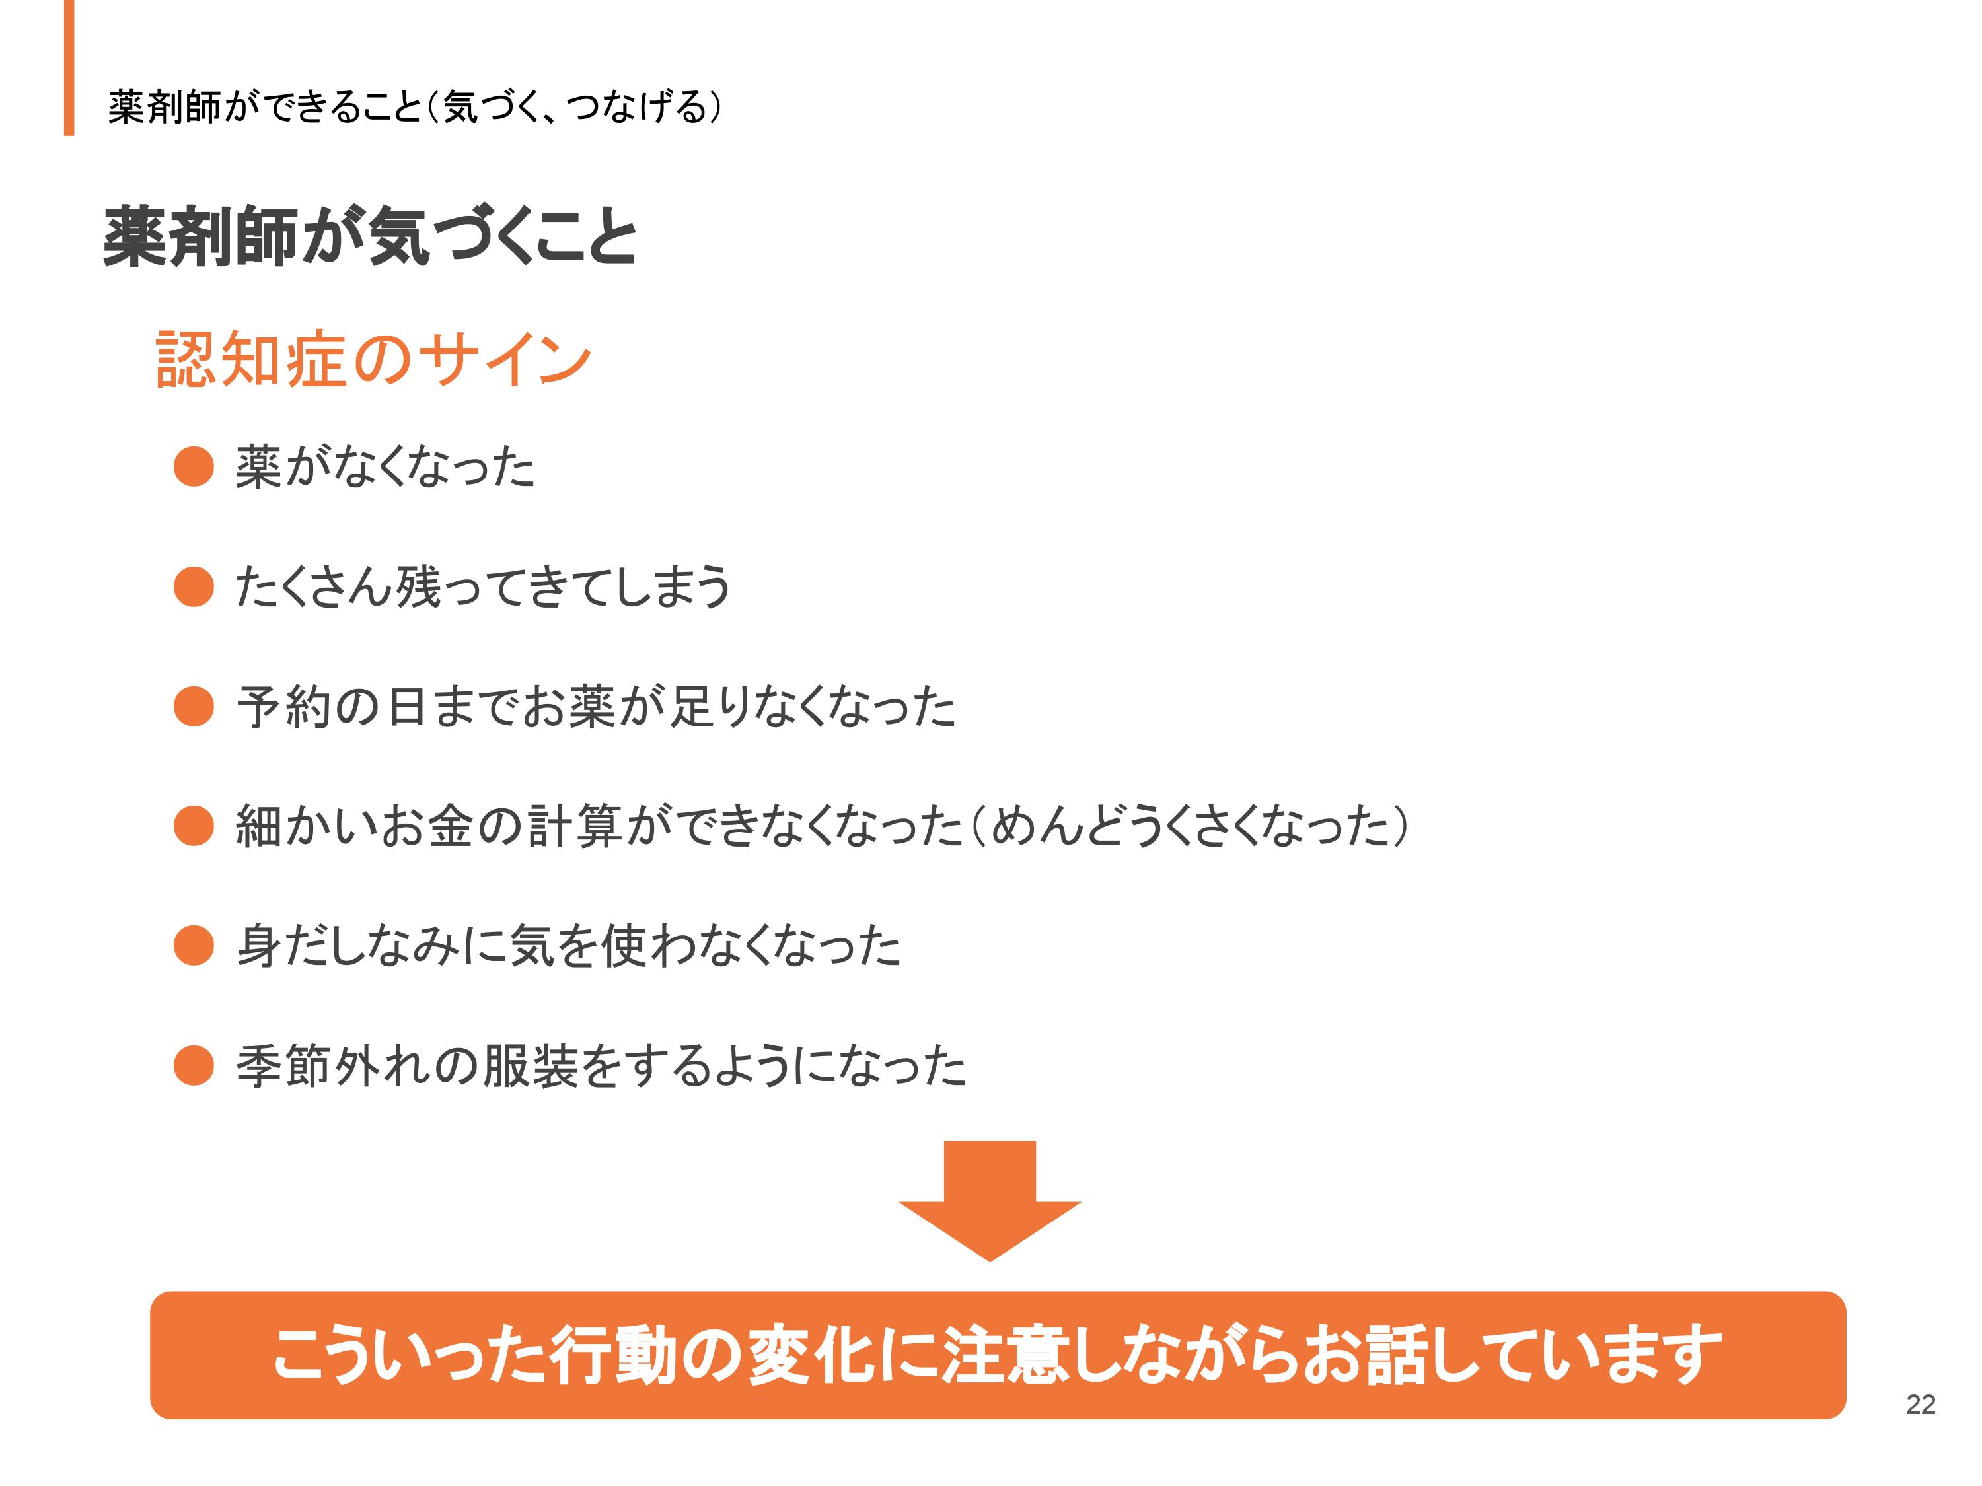
Notes:
また認知症に関しても、継続して薬をお渡ししている中で、薬が足りなくなったり、余ったという訴えが増えたり、小銭を数えず、お札でのみ支払うようになったり、服装に気を使わなくなってきたり、季節感も薄くなってきたというようなことがないか、注意しながら変化を見ています。

Slide 23
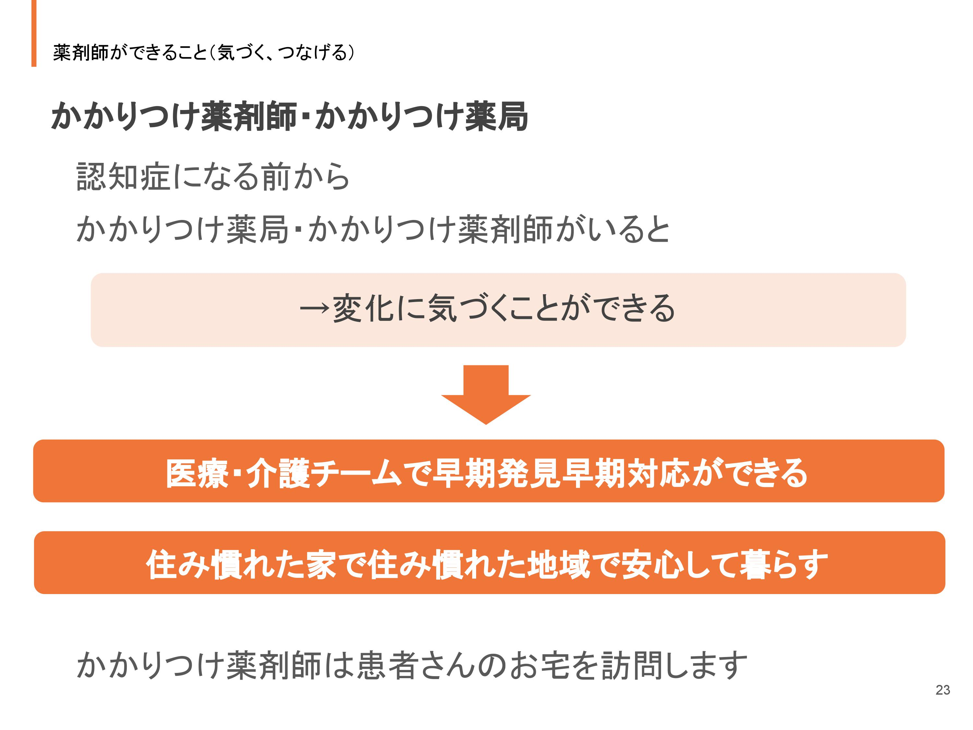
Notes:
認知症になる前からかかりつけの薬剤師がいれば、その人の生活や習慣、普段からの状況を把握しているので、認知症の初期症状等の兆候などを、今までとの差や変化から見つけることができます。

Slide 24
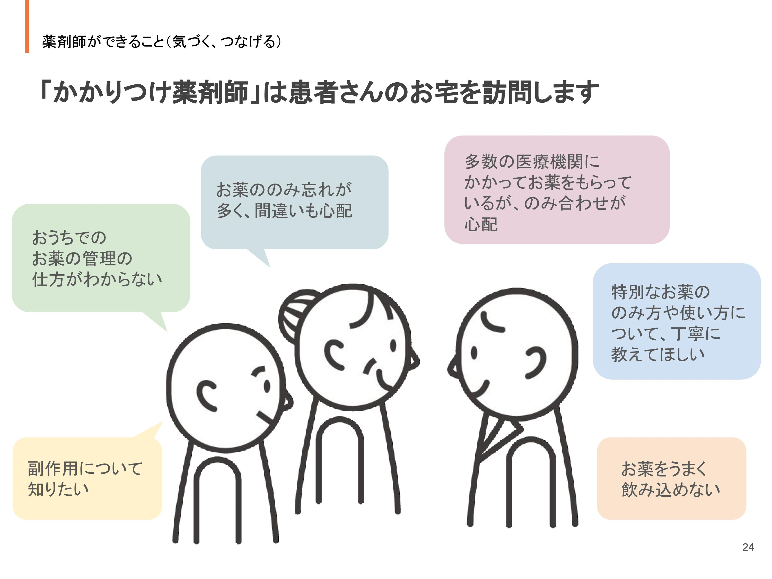
Notes:
かかりつけ薬剤師は介護保険を使って患者さんのお宅を訪問することができる場合があります。
お薬を配達するだけでなく、のみ忘れ・のみ間違いのないように整理して管理する とともに、効果や副作用の確認をします。
お薬に関してご不明な点は なんでも、お気軽にご質問・ご相談ください。

Slide 25
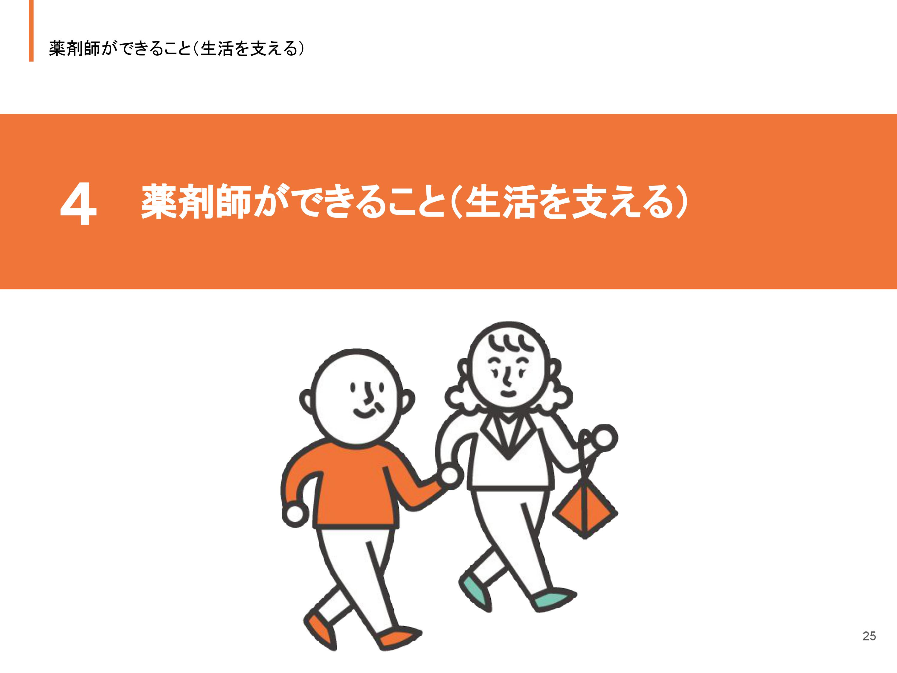

Slide 26
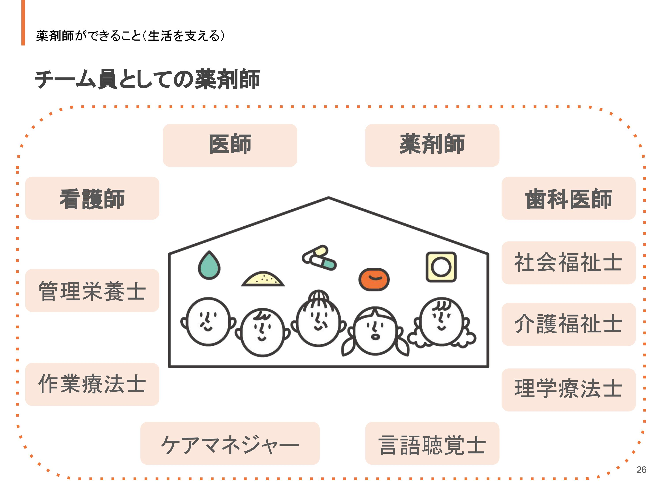
Notes:
認知症の方が在宅生活を続けられるために、それぞれの状態に応じてチームが支えます。
多種多様な医療・介護のスタッフが、それぞれの専門性を活かし、ご本人の療養目的と情報を共有し、役割を分担しながら互いに連携し合い、その時々の状況に的確に対応したサービスを提供されています。
薬剤師は、そのチームの一員となっております。

Slide 27
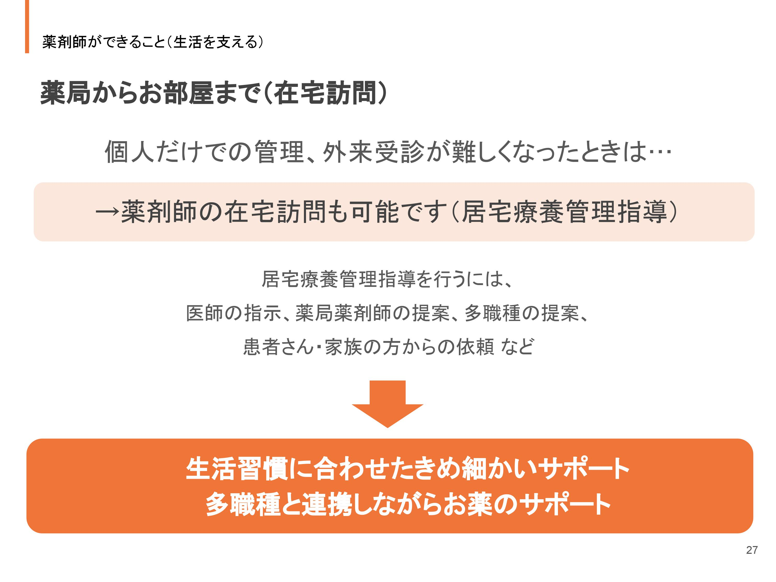
Notes:
薬局においての薬剤の交付時や相談において、いろいろな状況把握ができることをお話しましたが、外来での受診が難しくなってきたときは、薬剤師がご自宅へ訪問することも可能です。
もちろん薬局へ来局された際に直接申し出てもらうことは可能ですが、主治医の先生やケアマネジャー等に、自宅における薬の管理を希望される旨を申し出てもらっても繋がります。
在宅において、医療・介護のチームで支えることになっていきます。
その中で、②において説明した様々な管理方法により、その方々の状態に合った方法を模索し、安全に飲んでもらうために様々な工夫を行います。

Slide 28
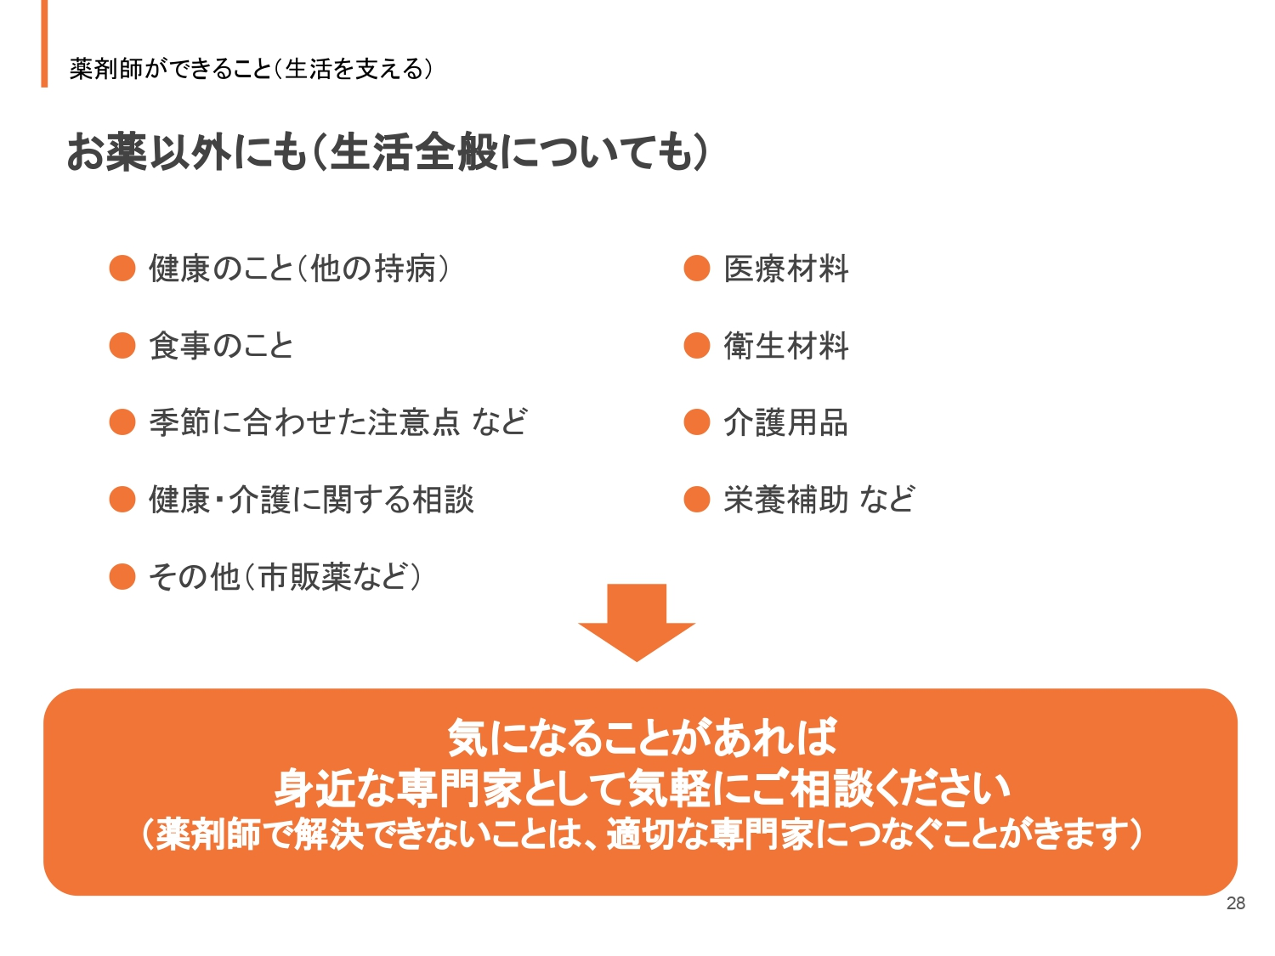
Notes:
お薬以外にも薬局で供給できるものはたくさんあります。
在宅で療養する中で、治療に必要となる材料やおむつなどの衛生材料もその一つです。
お薬について気になっていたこと、健康のちょっとしたこと、介護用品や栄養補助の商品についてなど、気軽に相談していただければよいかと思います。
（薬局で解決できない場合は適切な専門家につなぐことができます）

Slide 29
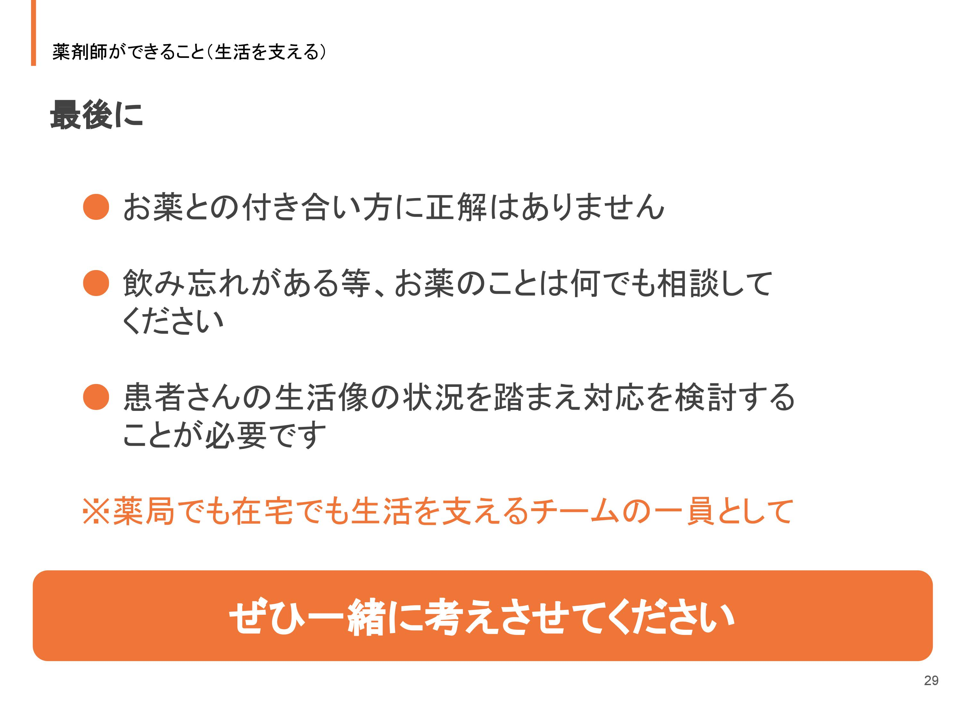
Notes:
それぞれ個人の方・家族の方の在り方は多種多様です。
皆さんの生活に寄り添い、本人の意思を尊重し、住み慣れた地域で暮らすお手伝いを致します。

